Slide 1
Познавательная презентация (наглядное сопровождение) для детей 6-8 лет
Тема: «Многообразие хлебобулочных и кондитерских изделий народов мира»

Slide 3
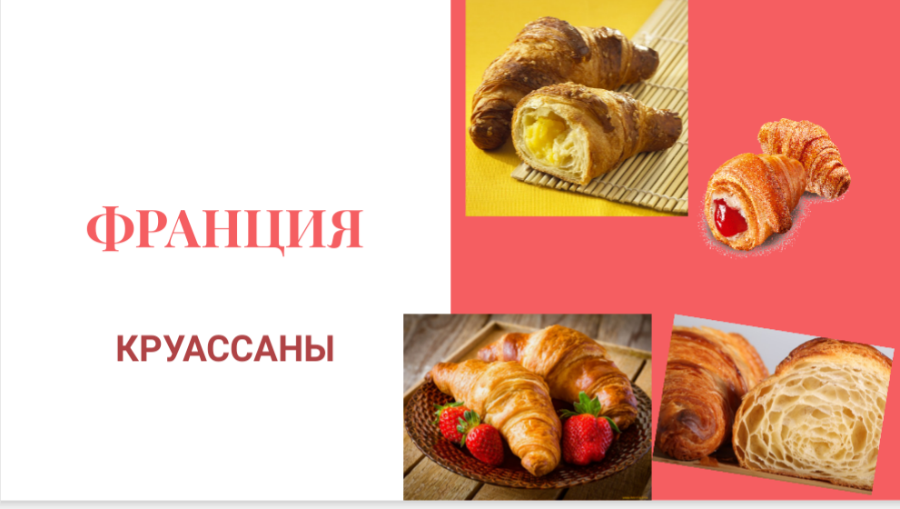

Slide 5
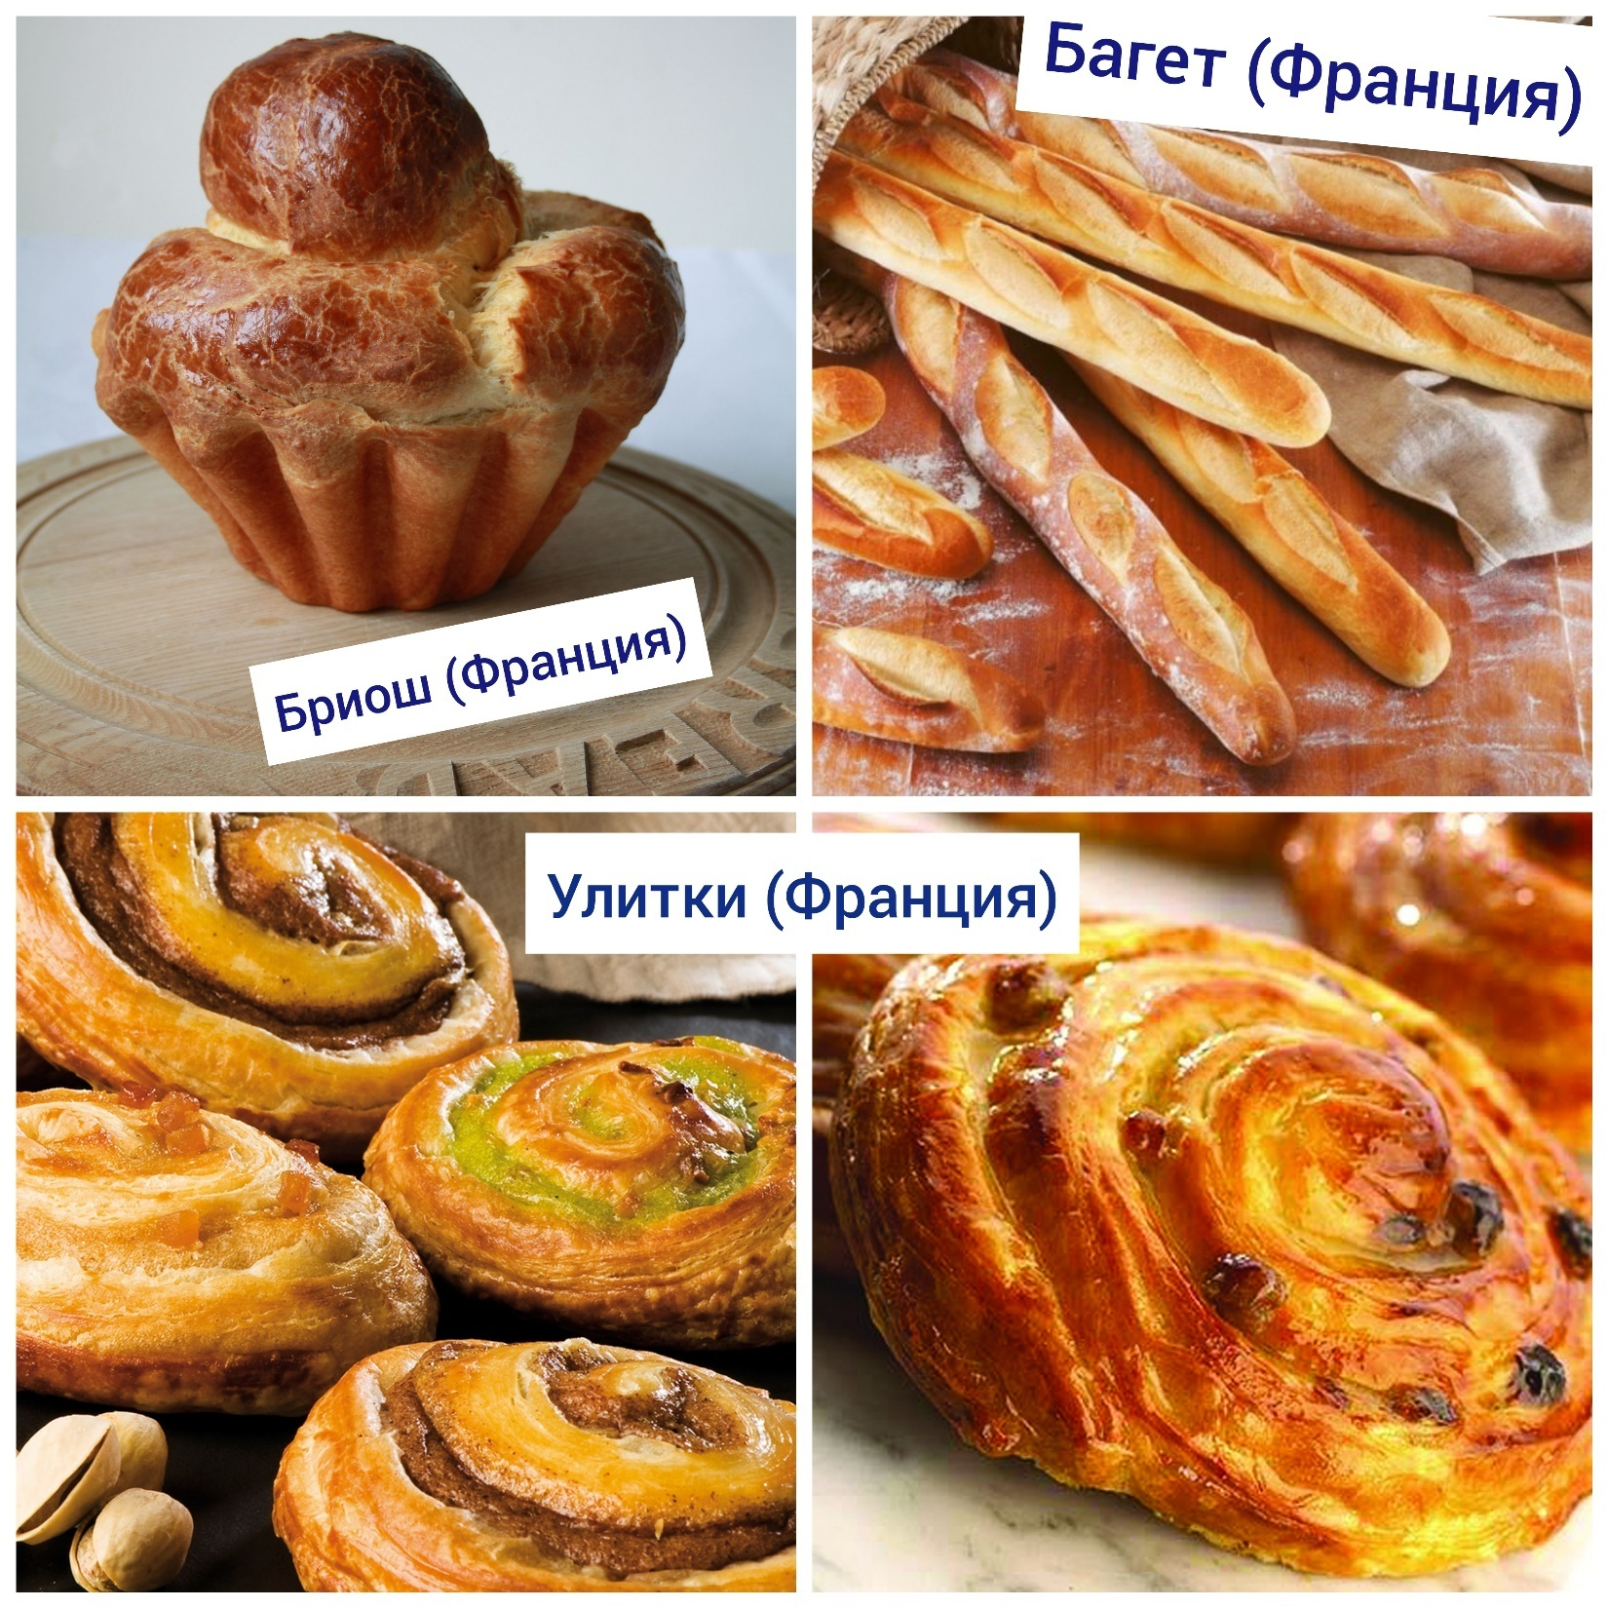

Slide 6
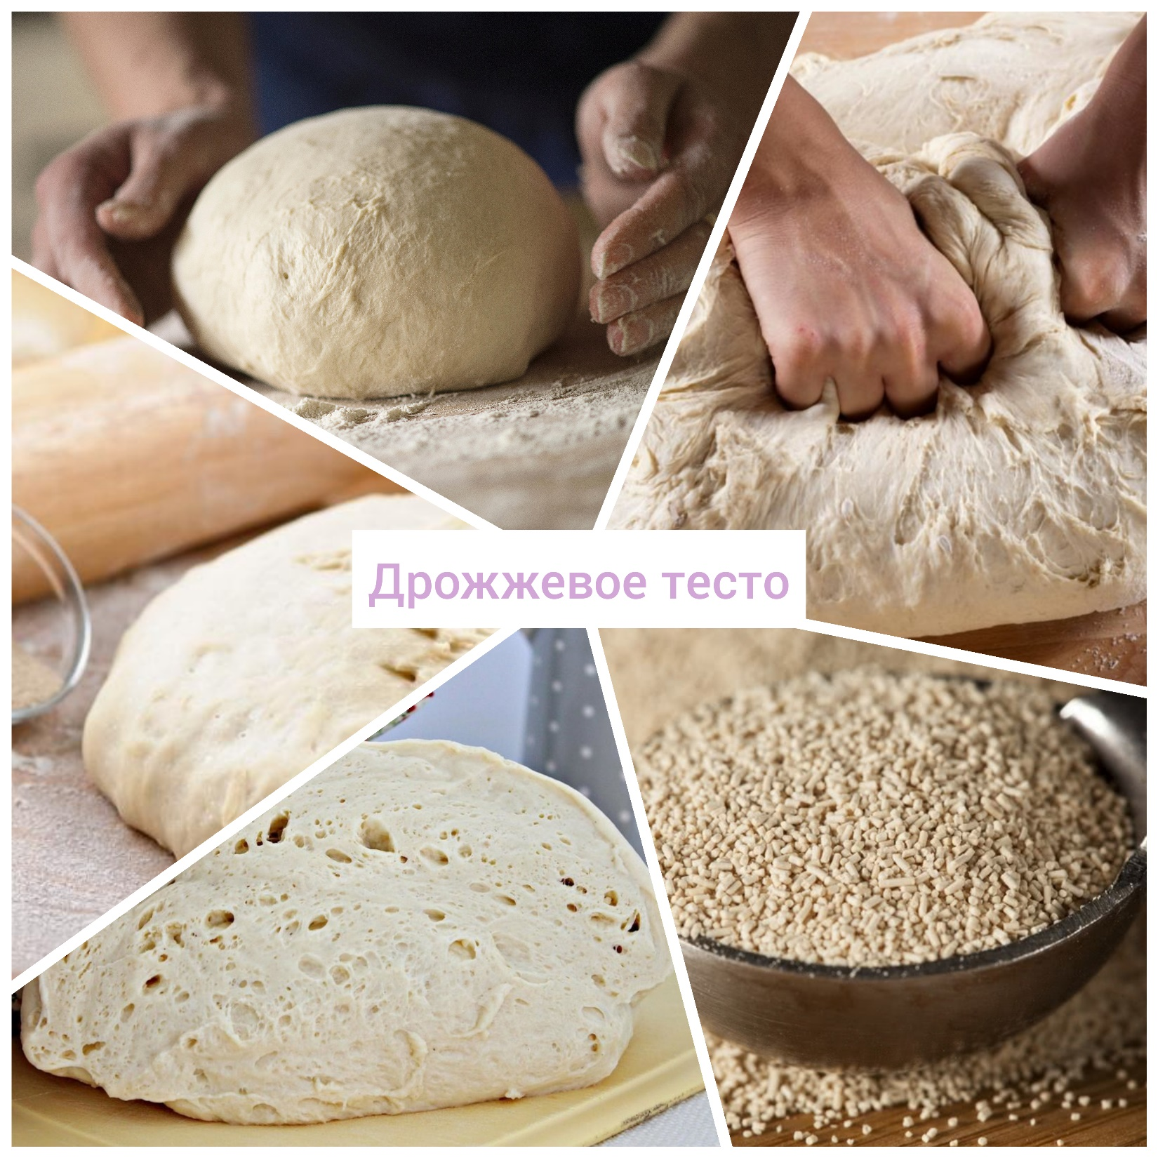

Slide 7
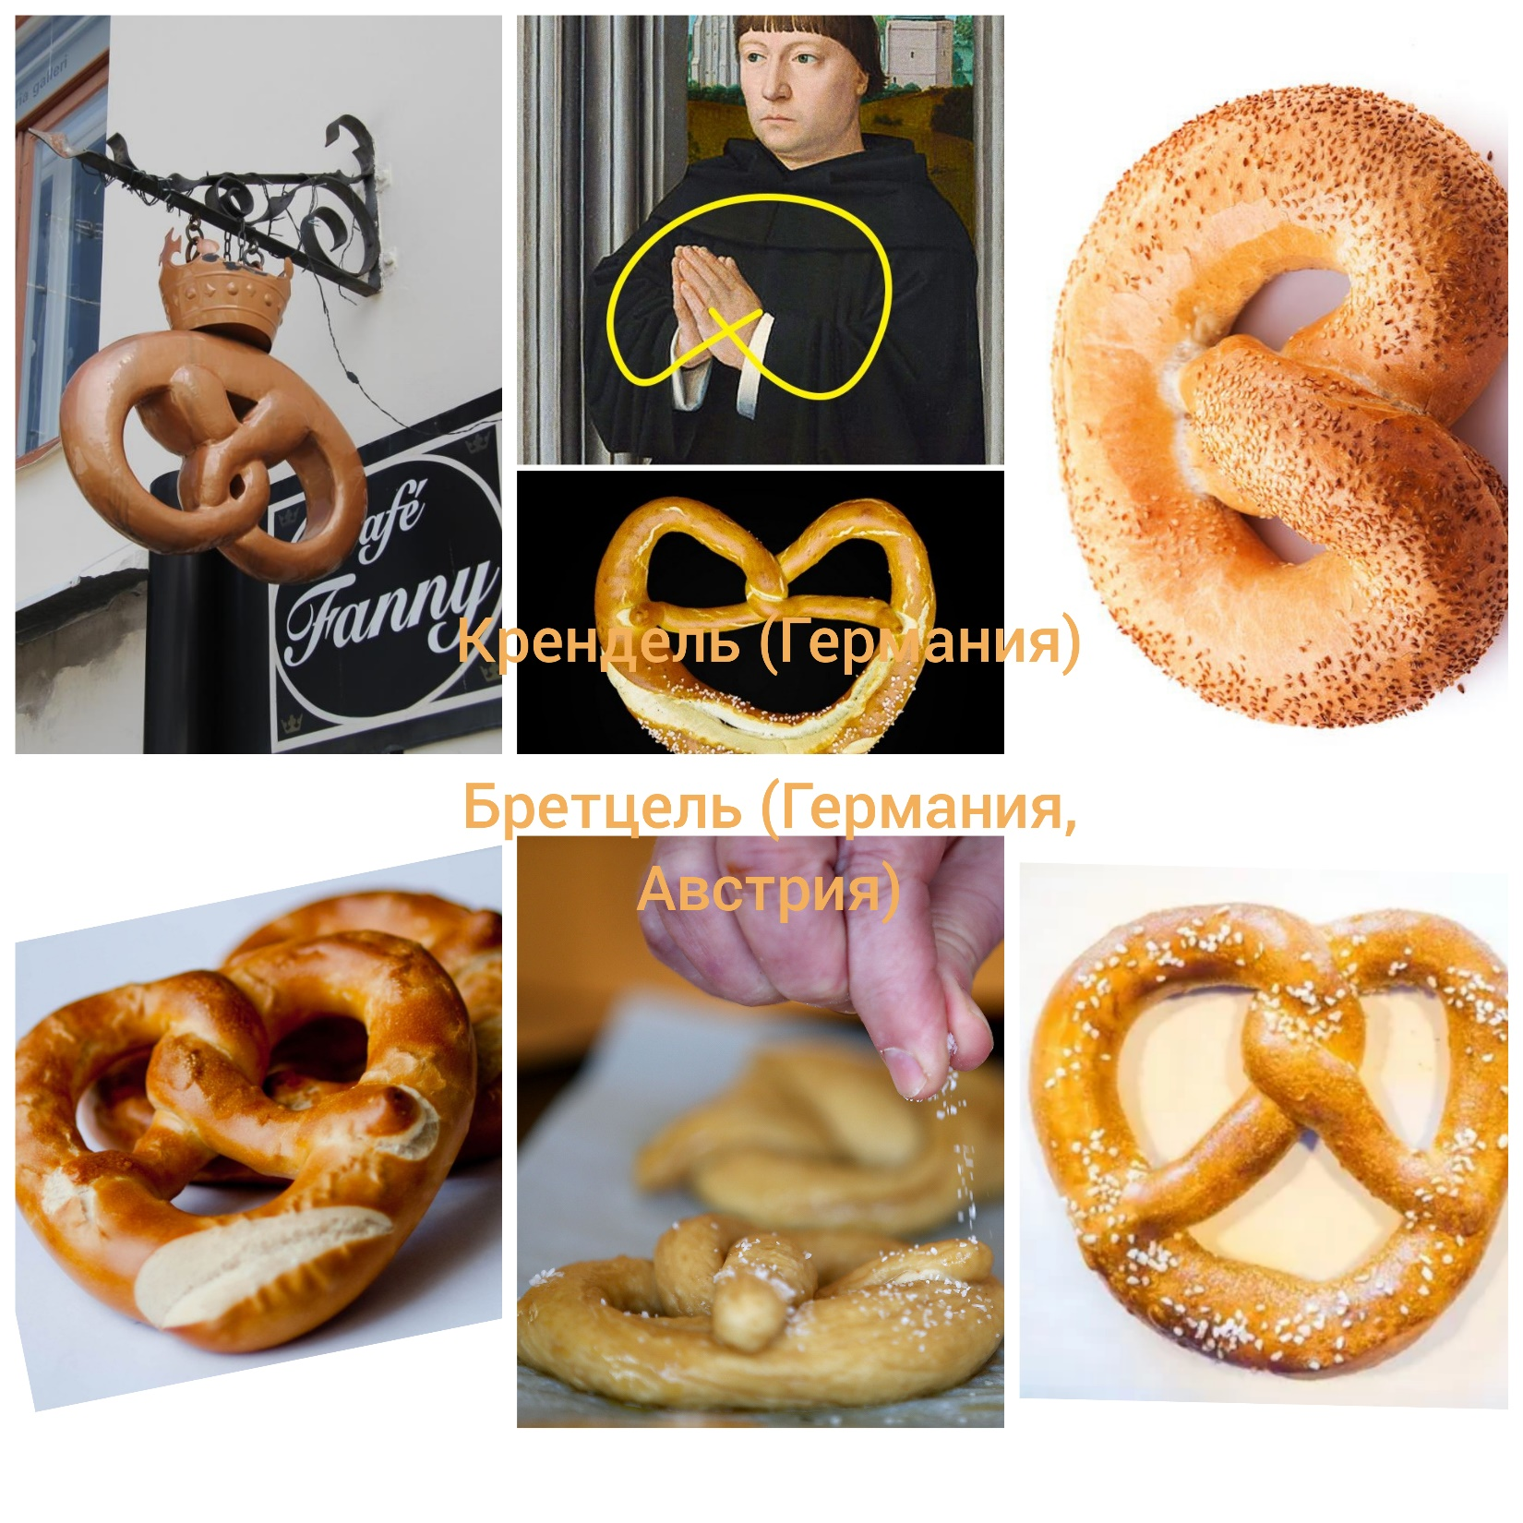
Брецель (Германия, Австрия)

Slide 8
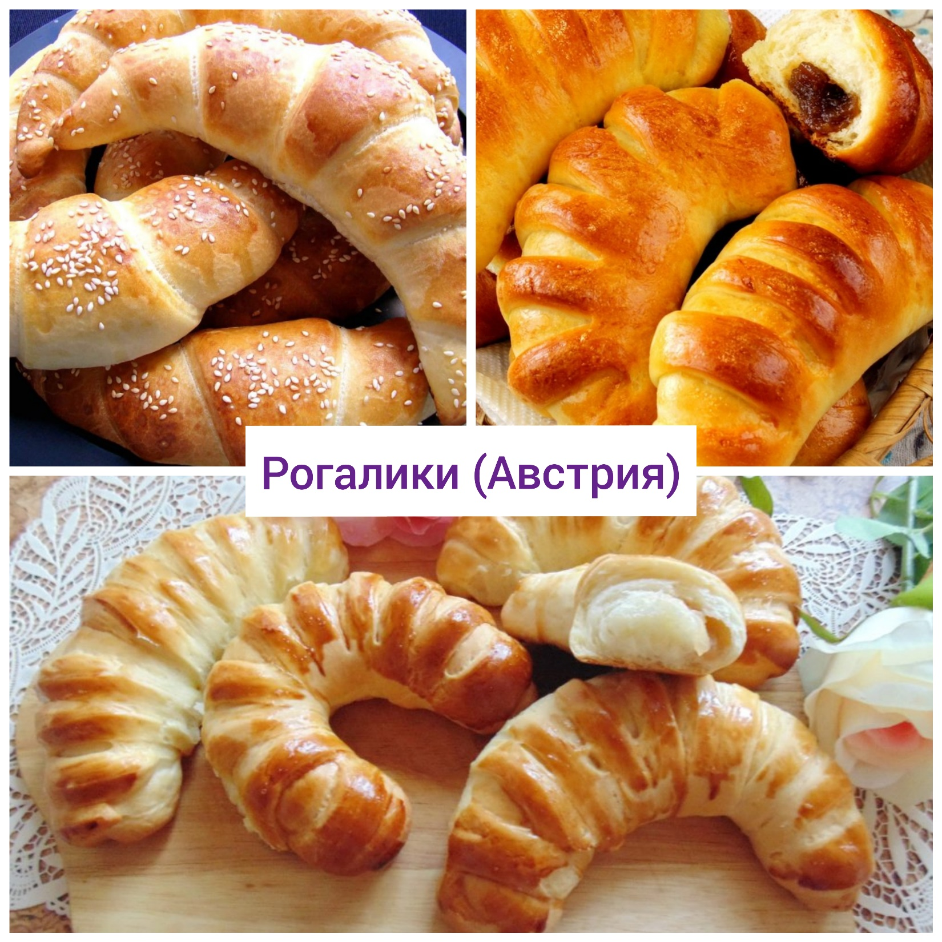

Slide 9
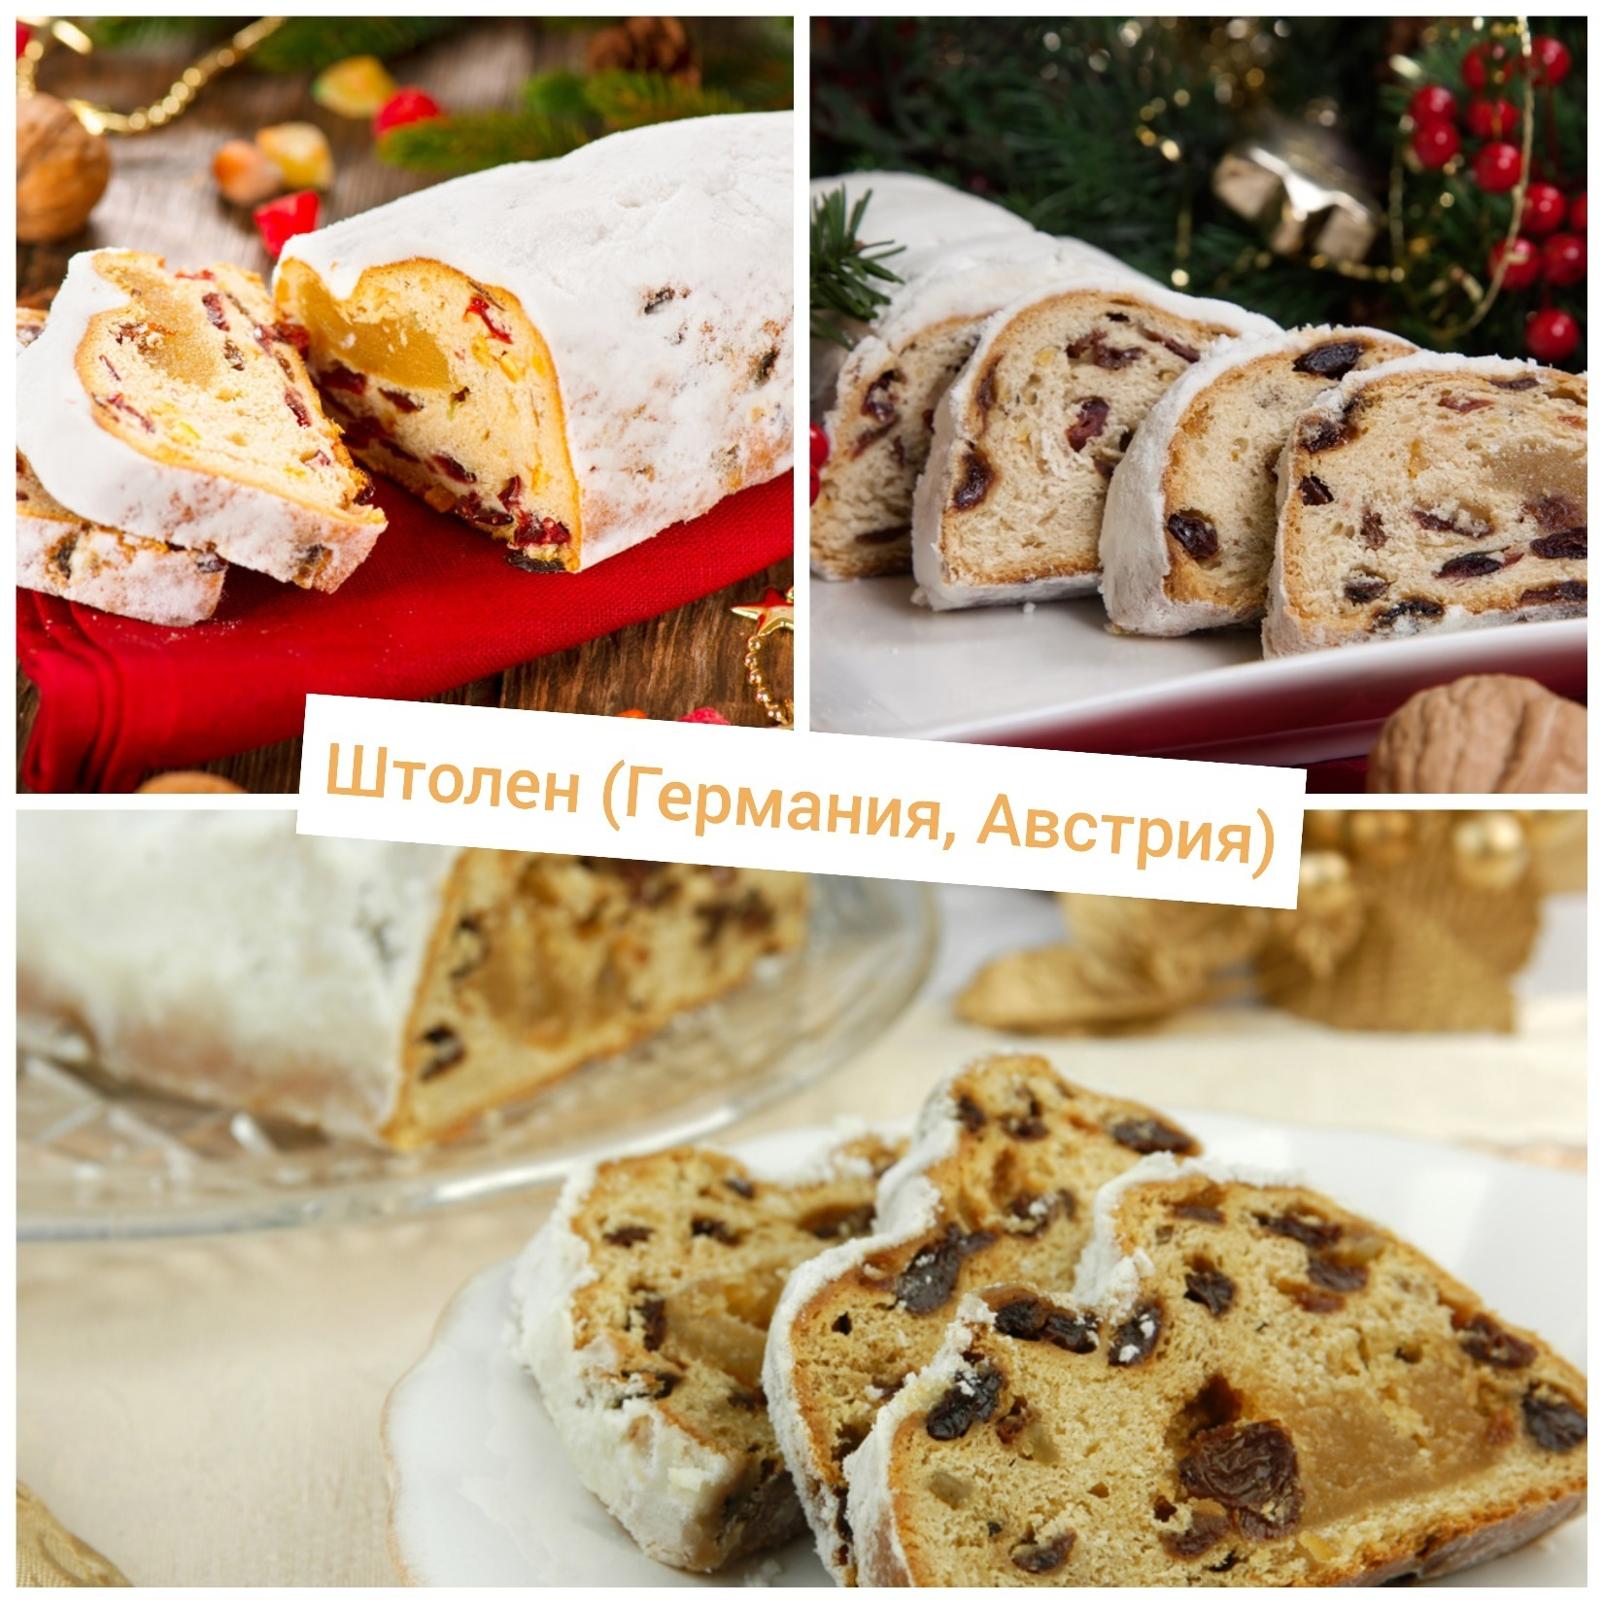

Slide 10
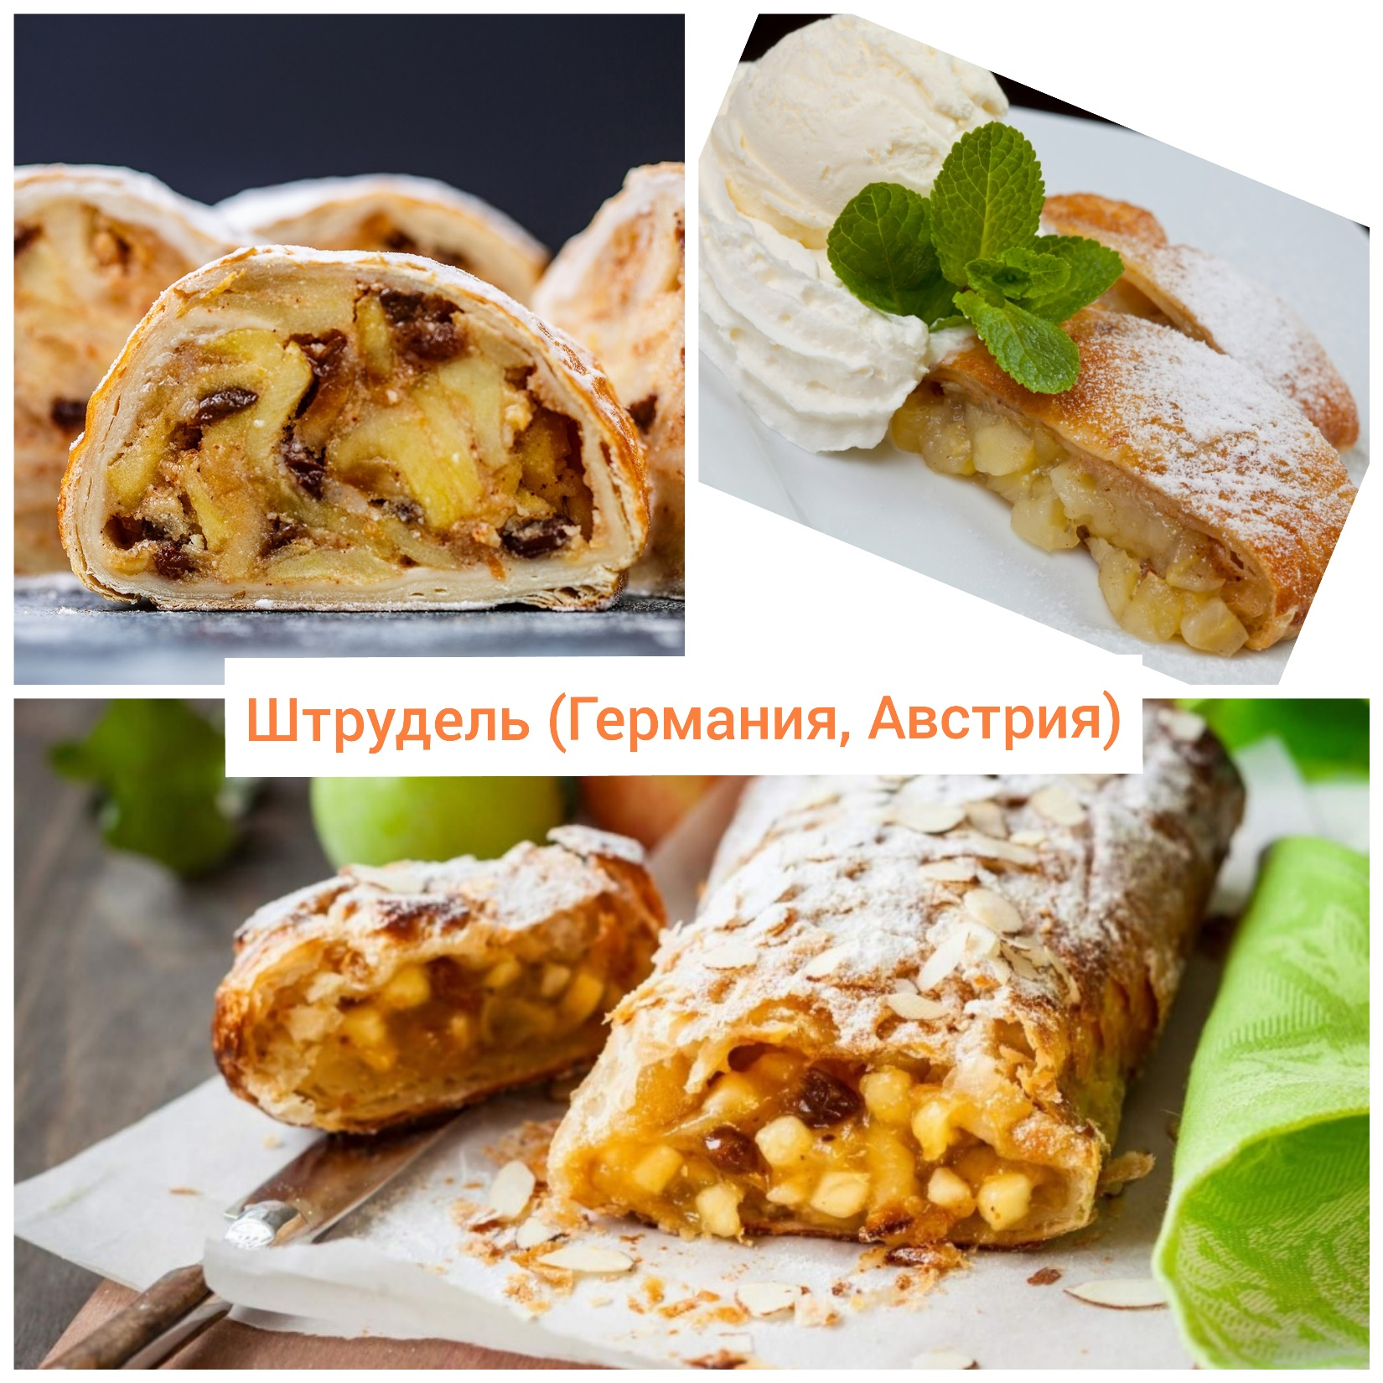

Slide 12
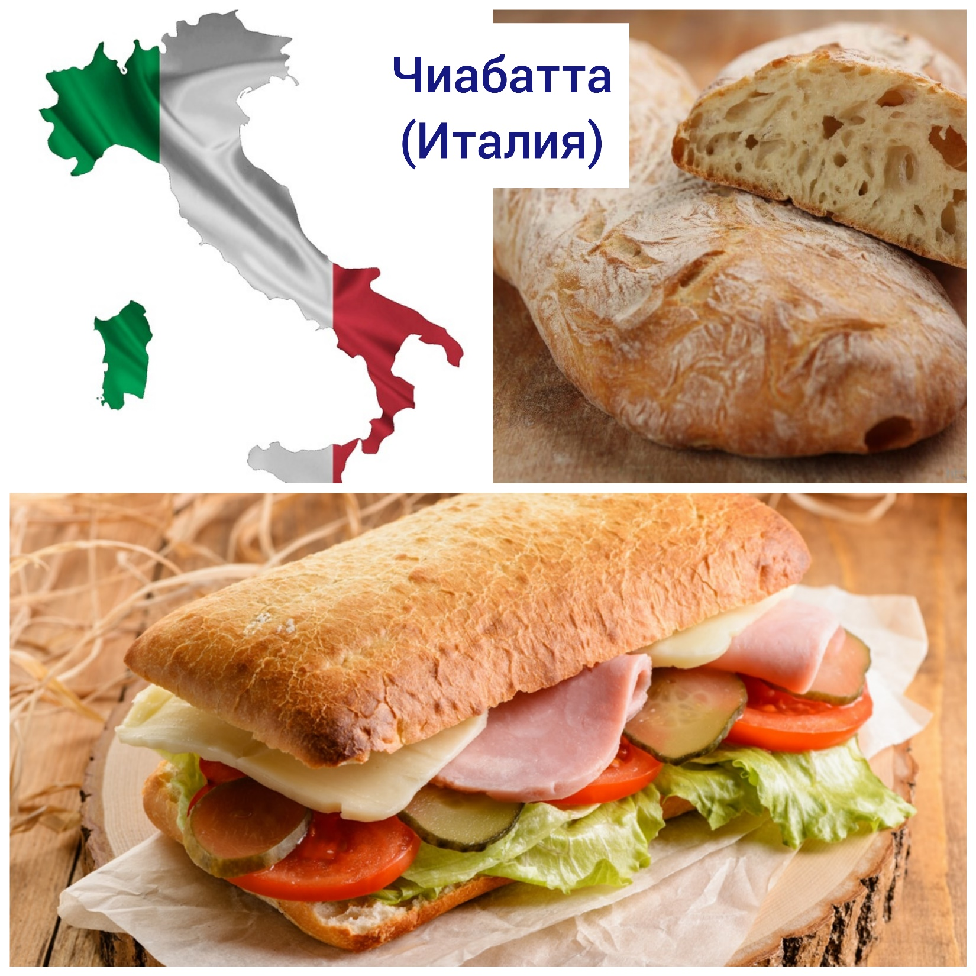

Slide 13
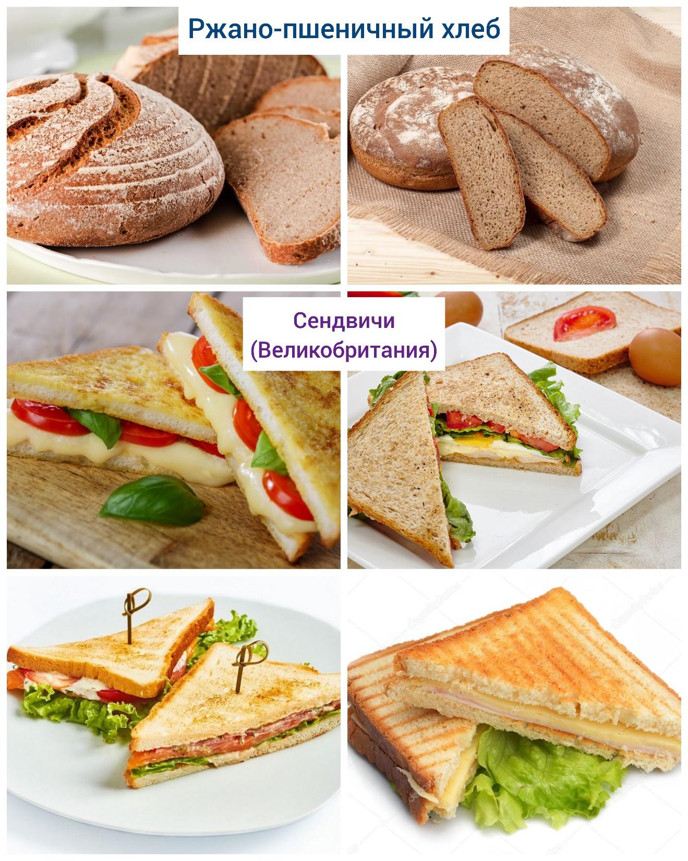

Slide 14
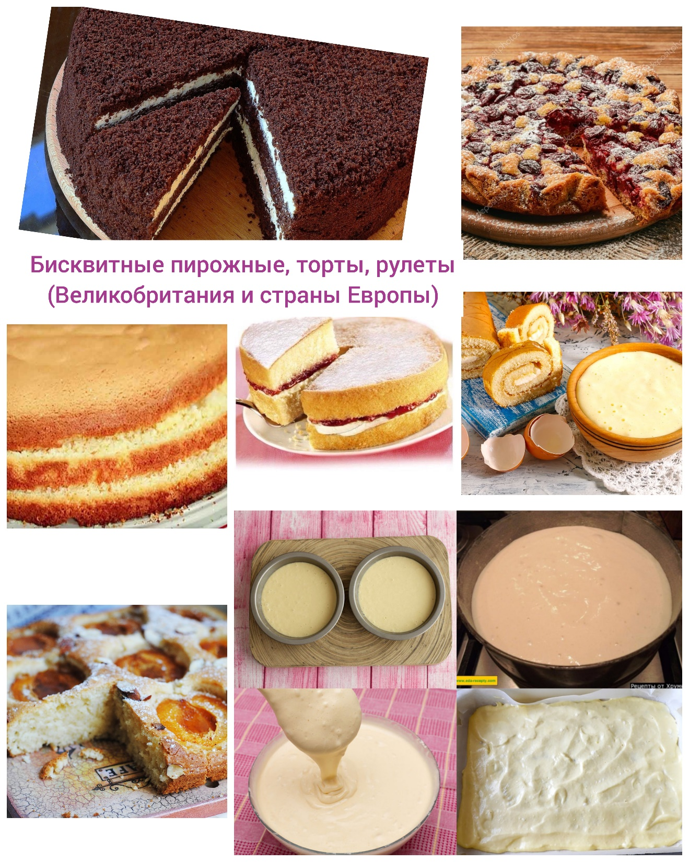

Slide 15
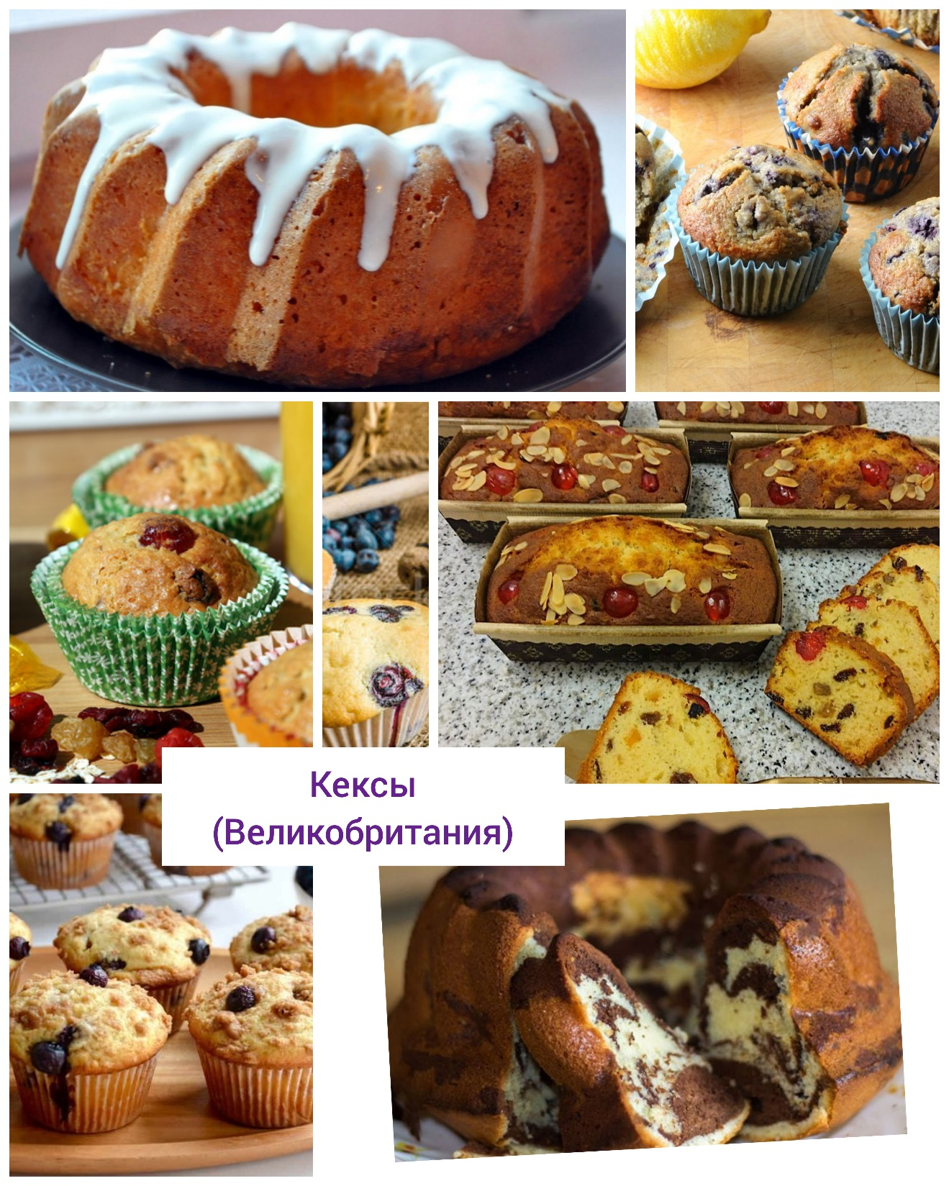

Slide 16
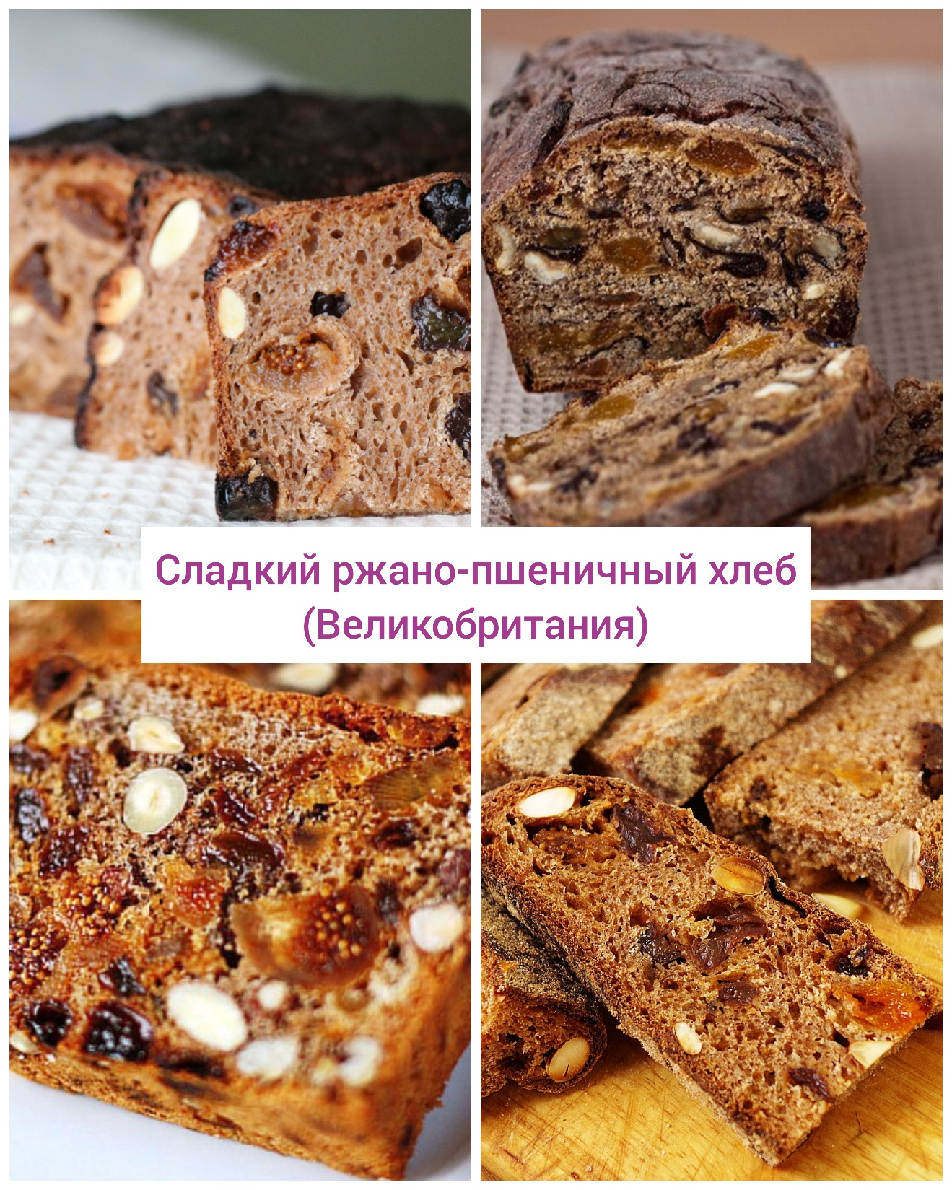

Slide 18
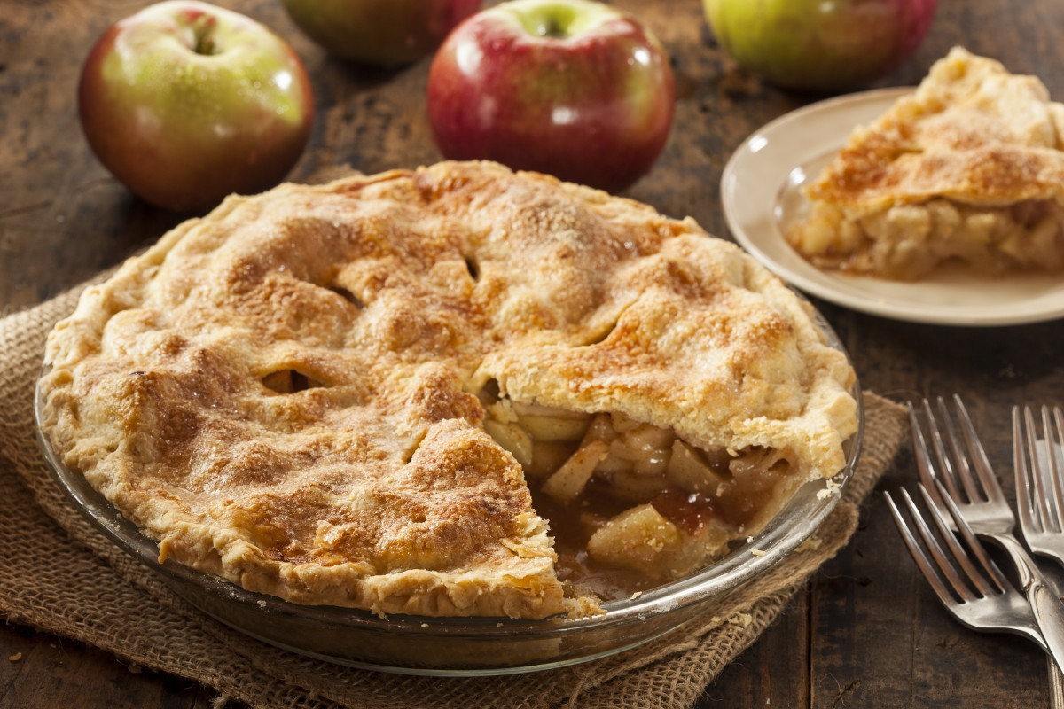
Американский пай (пирог) с яблоками или персиками (США)

Slide 20
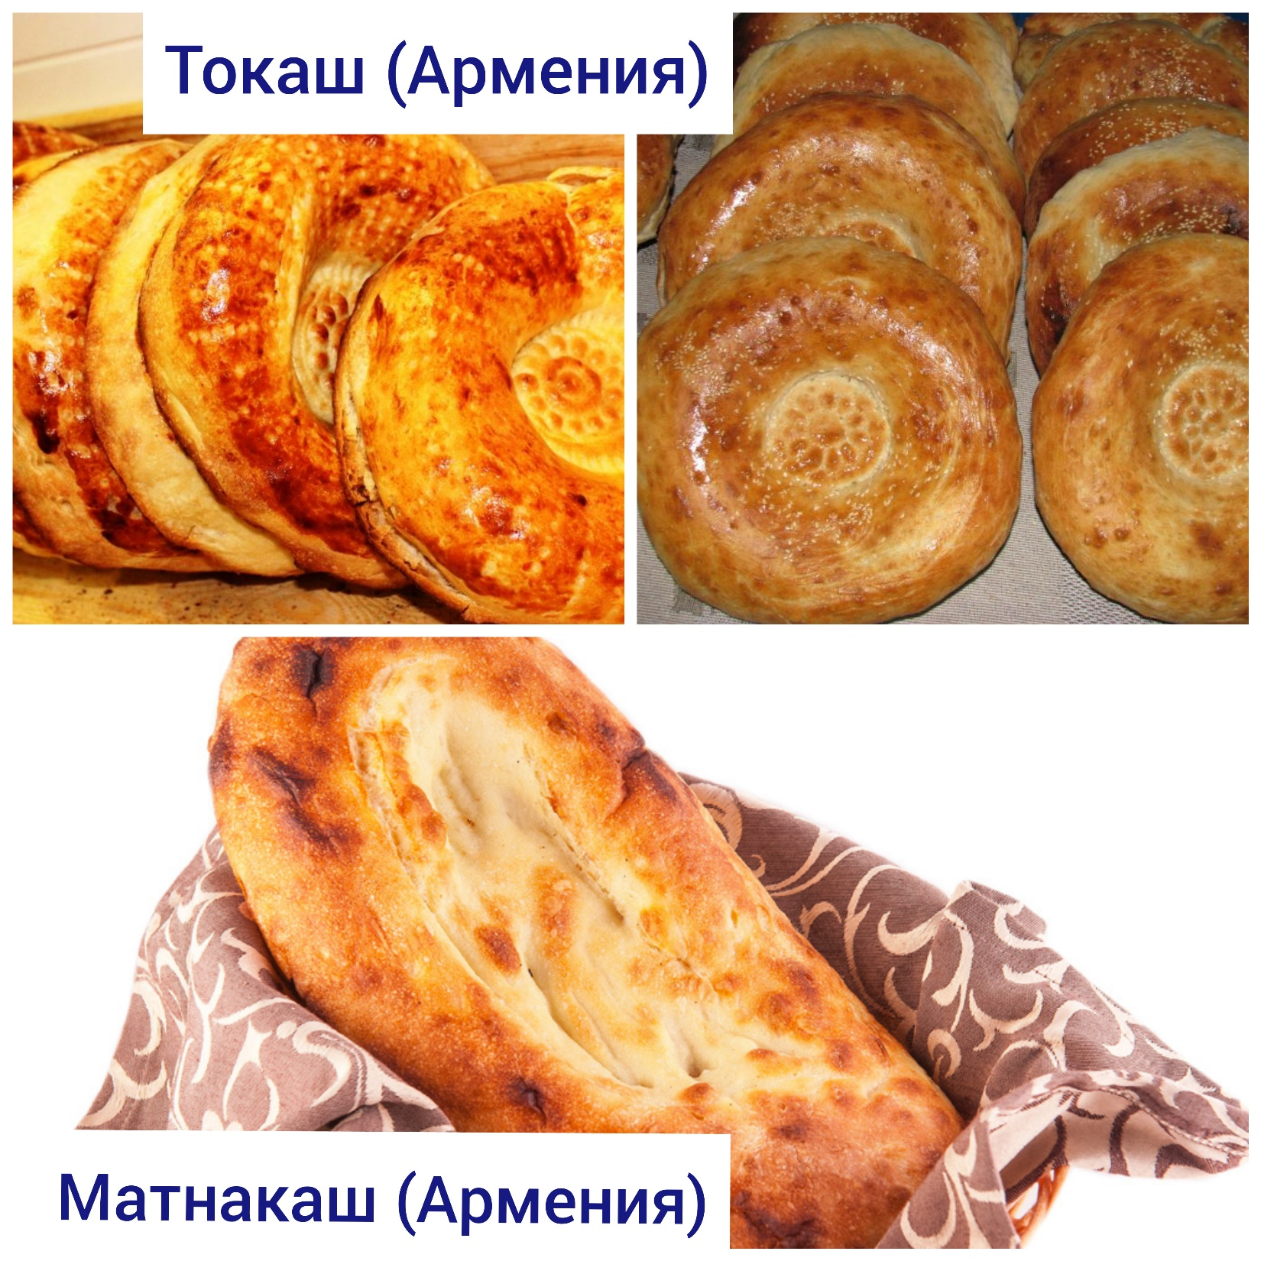
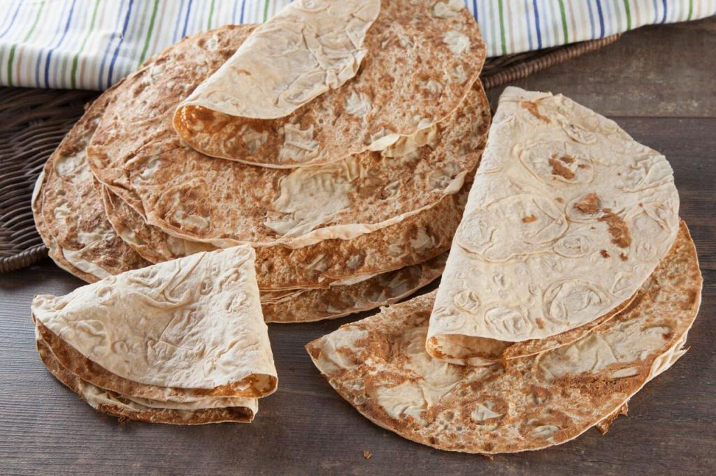
Лаваш (у народов Кавказа)

Slide 22
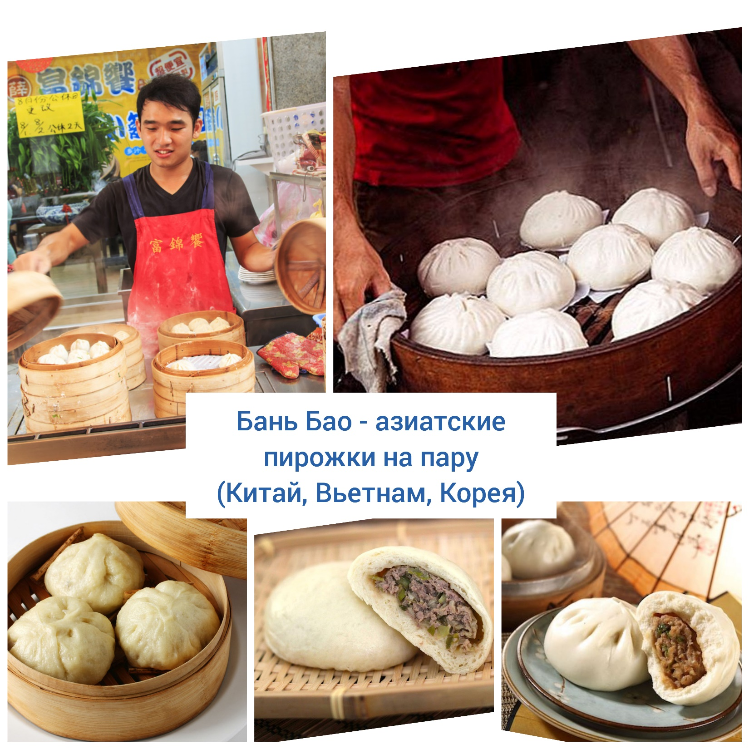

Slide 24
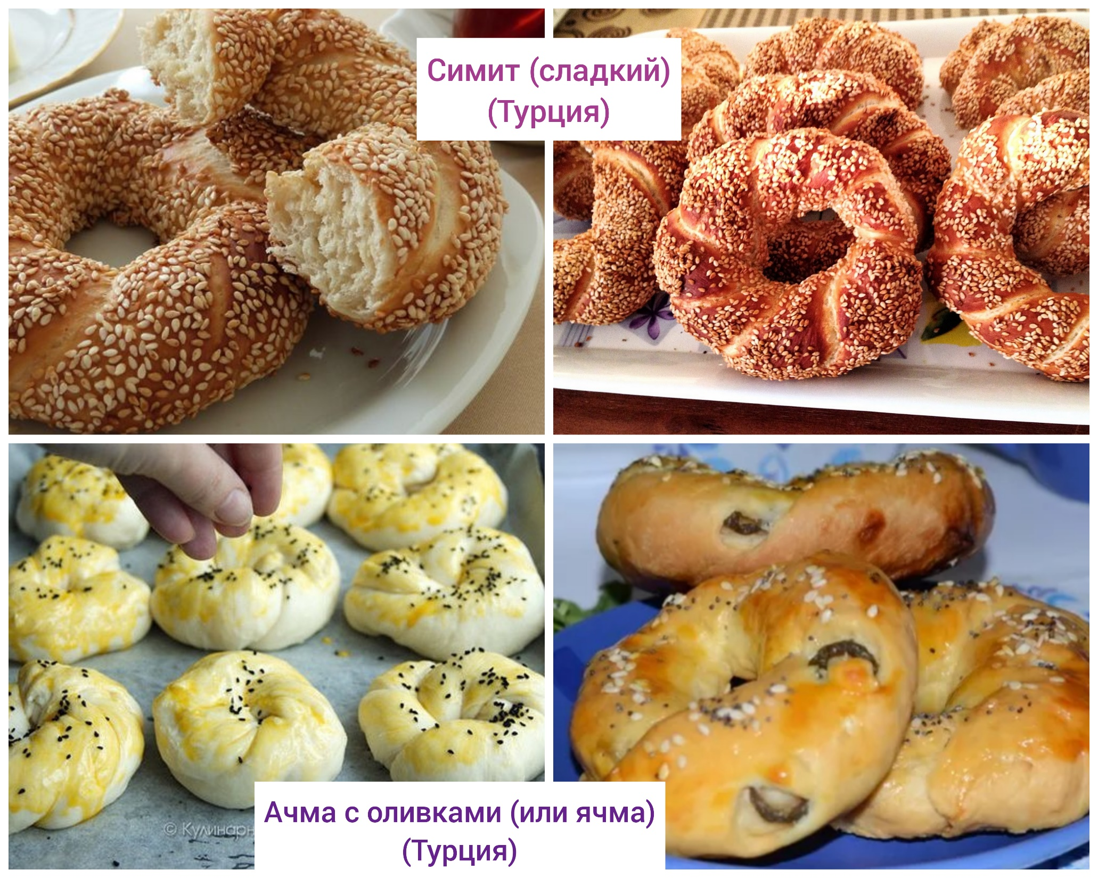

Slide 27
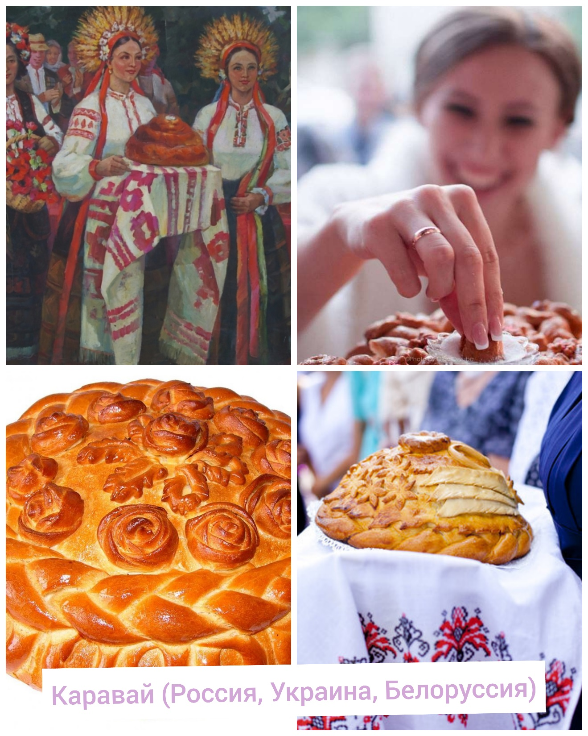

Slide 28
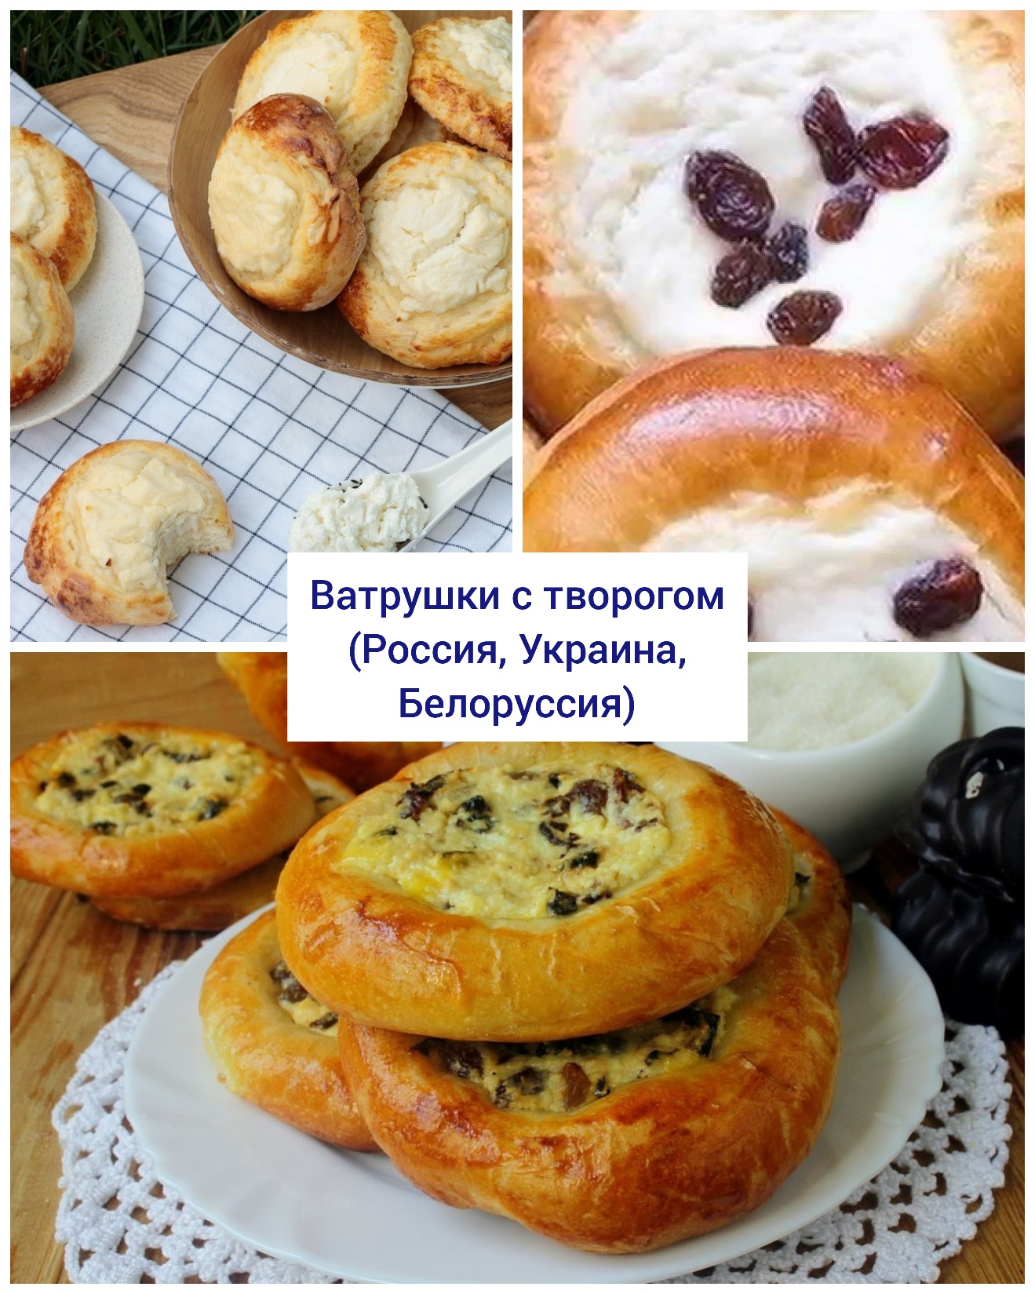

Slide 29
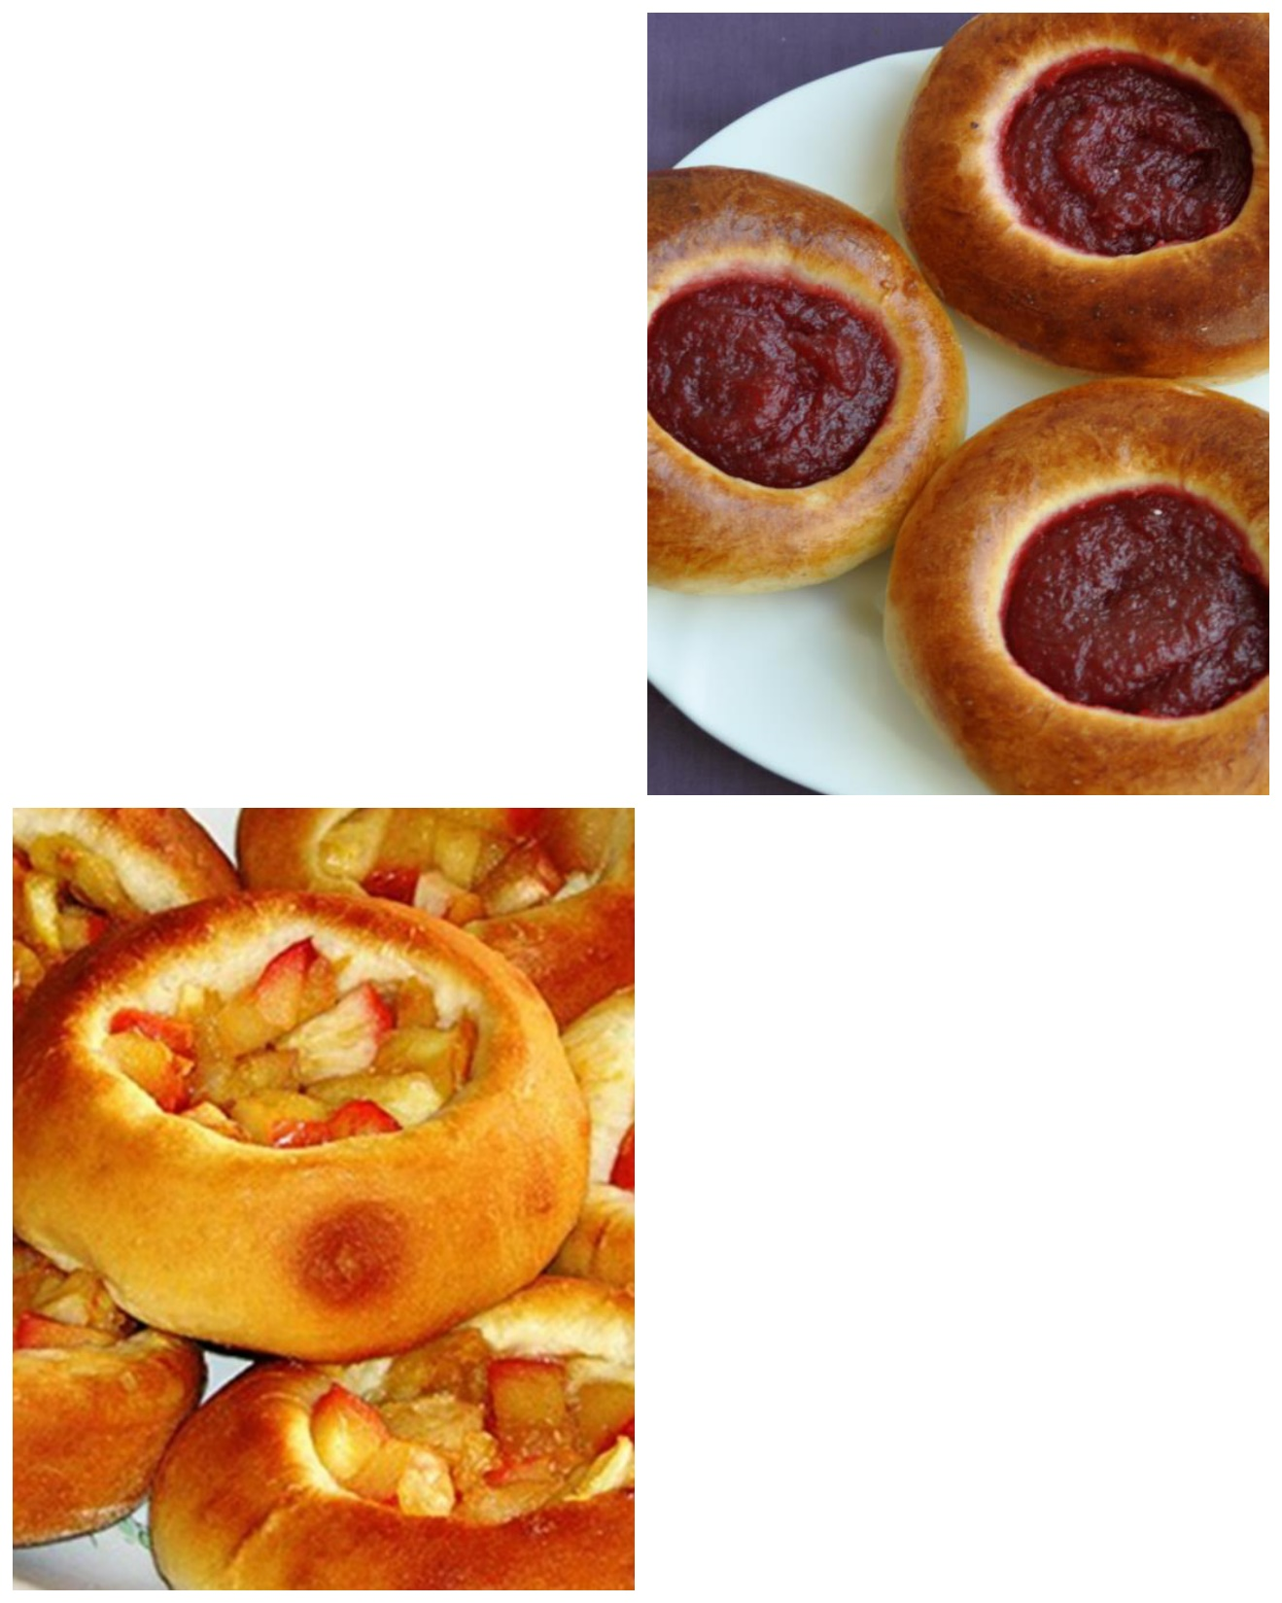

Slide 31
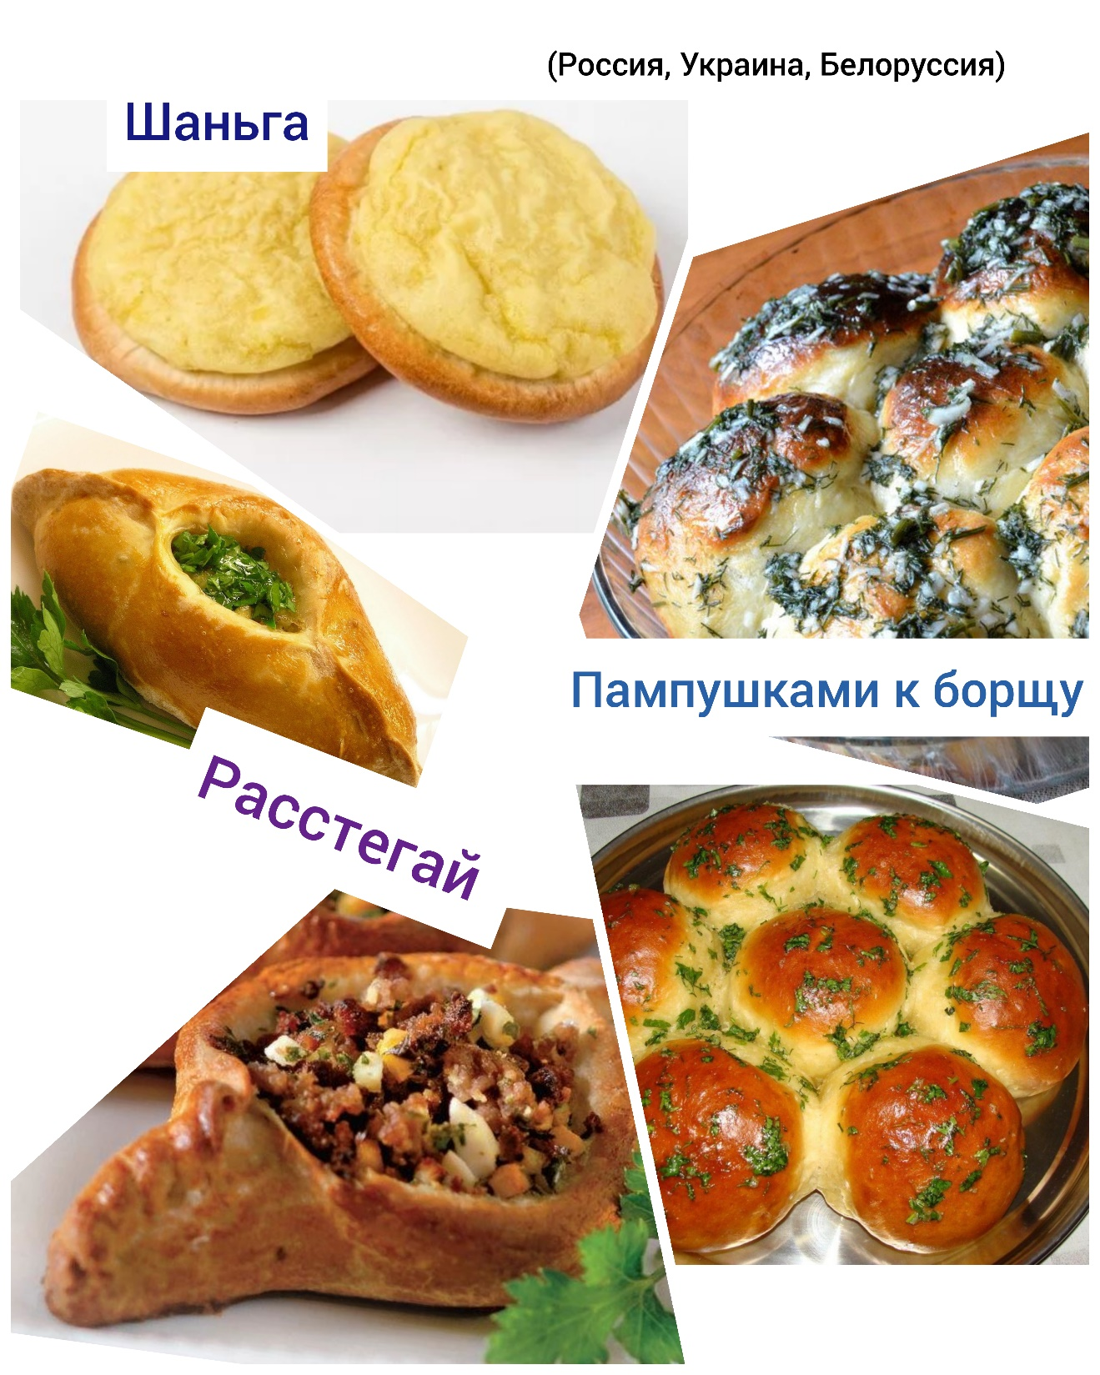
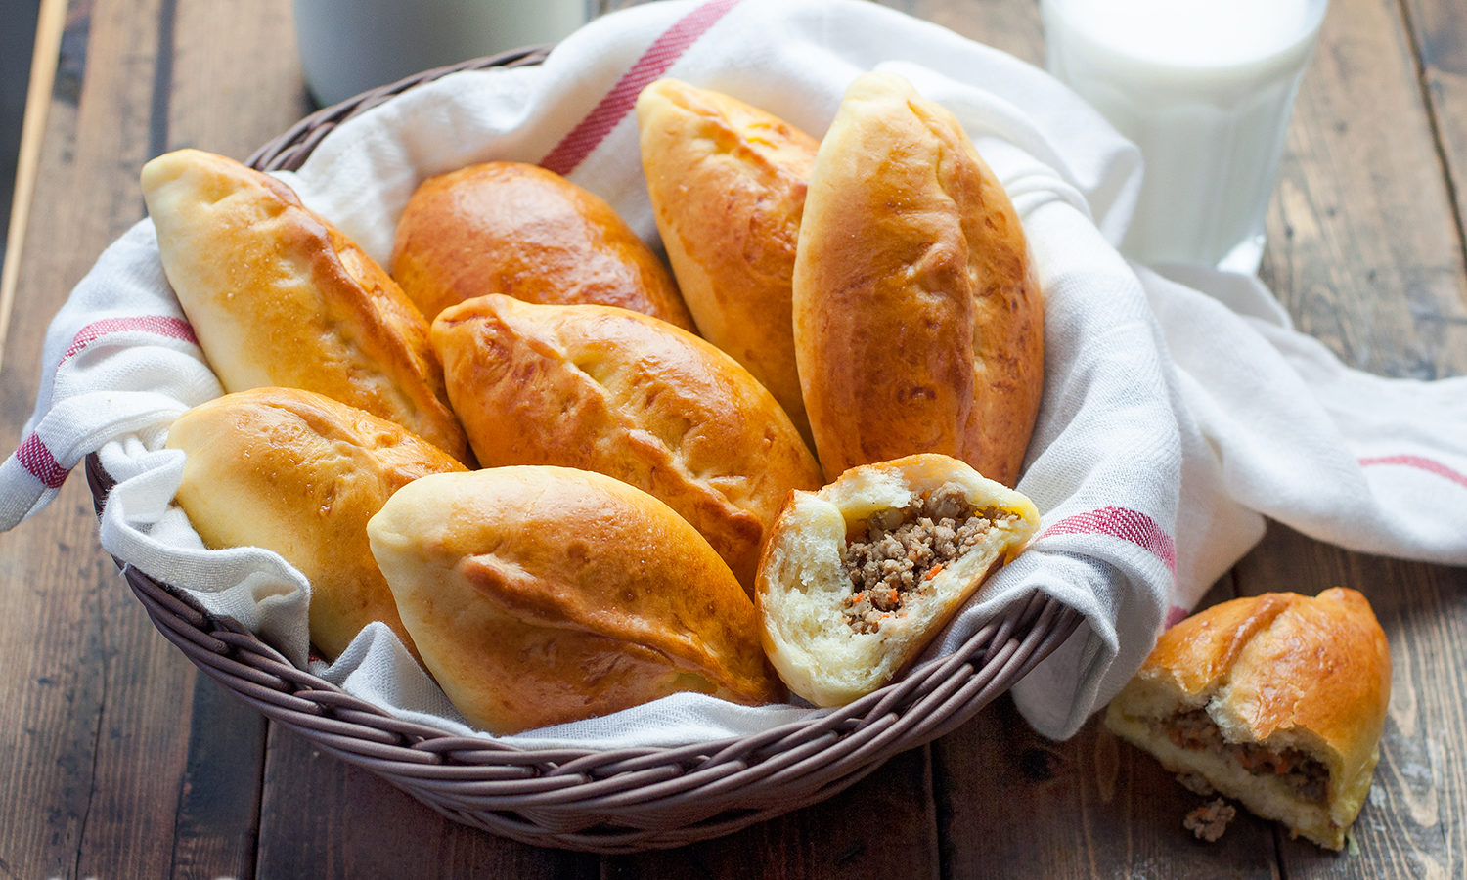
Пирожки с начинками (ягоды, фрукты, сухофрукты, овощи, рис, яйца и др.)

Slide 32
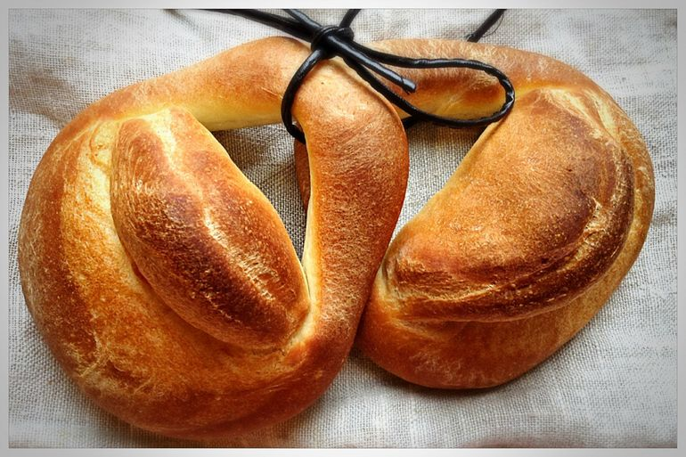

Slide 33
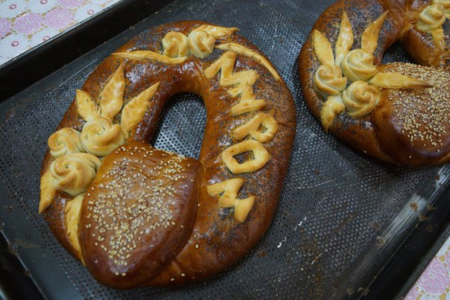

Slide 36
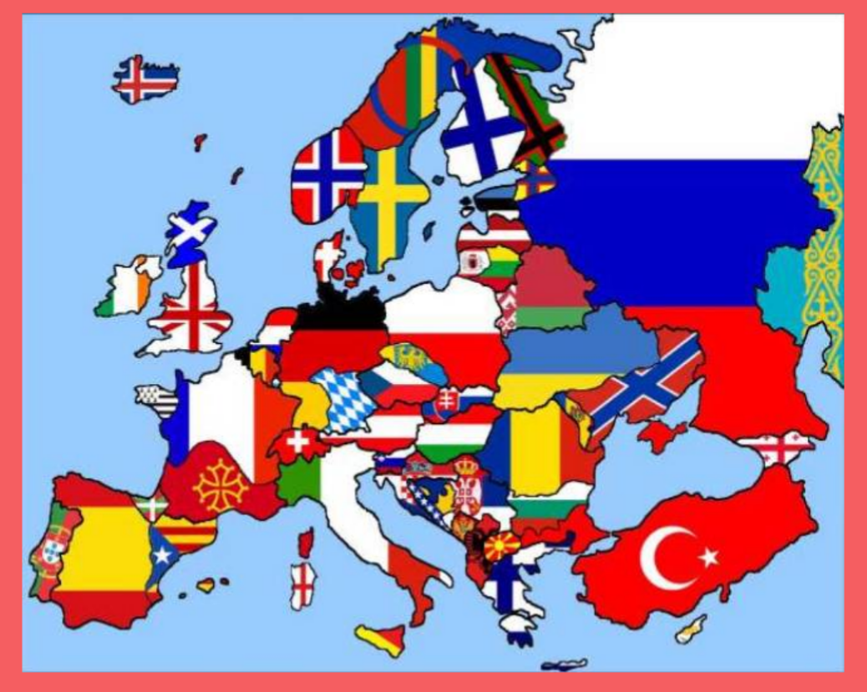

Slide 37
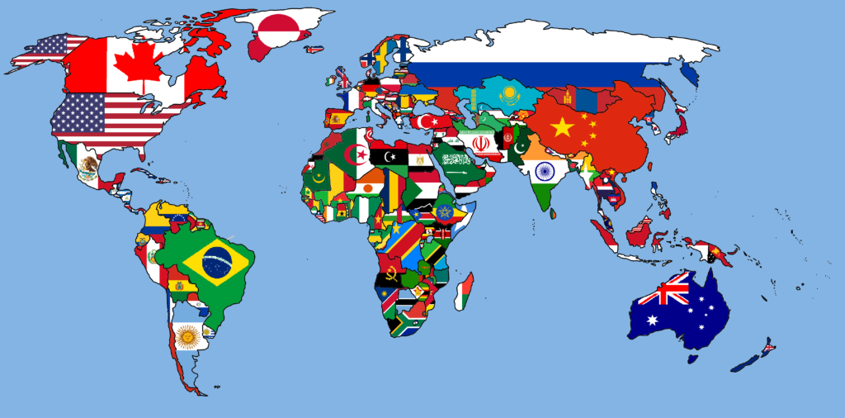

Slide 39
«Вкусная викторина (интерактивная презентация для детей)»
Сиджах Гошнаго Дзепшевна, педагог ГБОУ г. Москвы «Школы 777
им. Героя Советского Союза Е.В. Михайлова», ДО 1
Notes:
ПРИМЕЧАНИЕ. Чтобы заменить рисунок, просто выделите и удалите его. Затем щелкните значок вставки рисунка, чтобы заменить его собственным изображением.

Slide 40
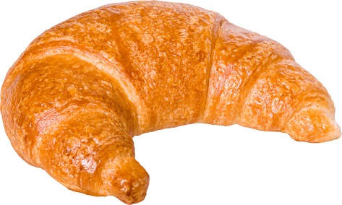
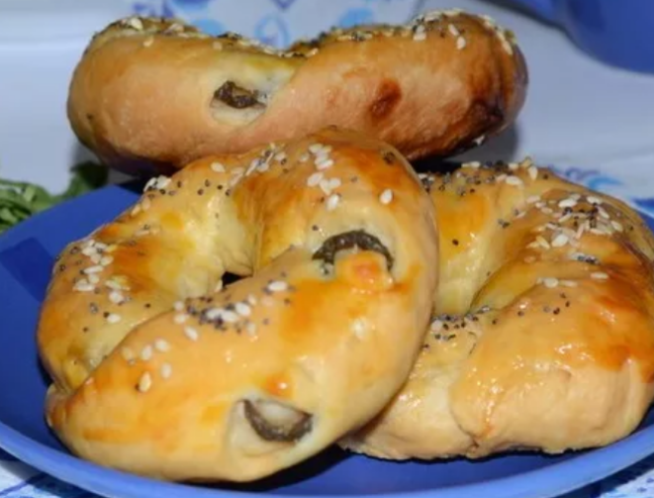
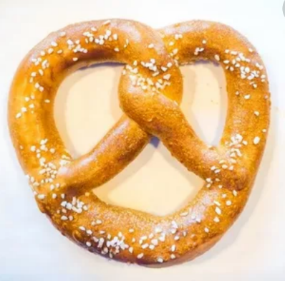
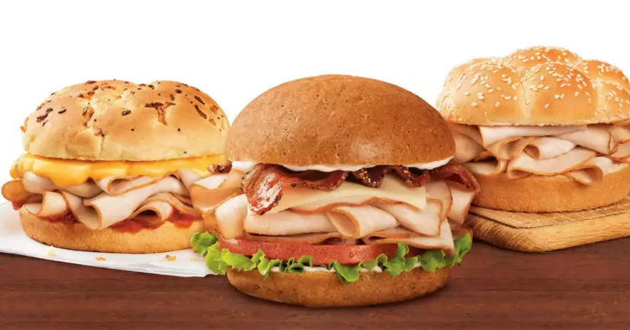
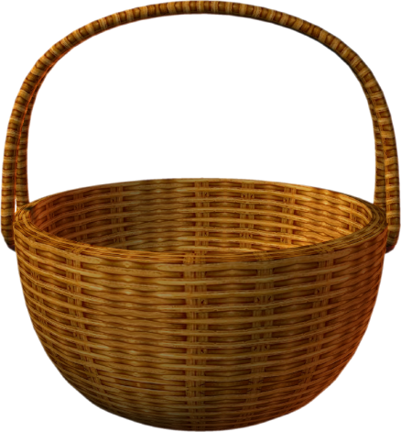
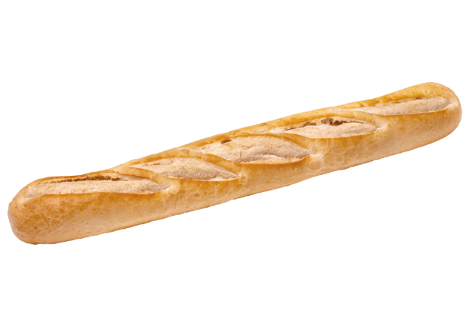
Перечисли названия всех изделий. Вспомни, из какой сказки этот персонаж. Из какой страны пришла к нам эта сказка, кто автор? Отгадай, какое хлебобулочное изделие любит этот сказочный герой.

Slide 41
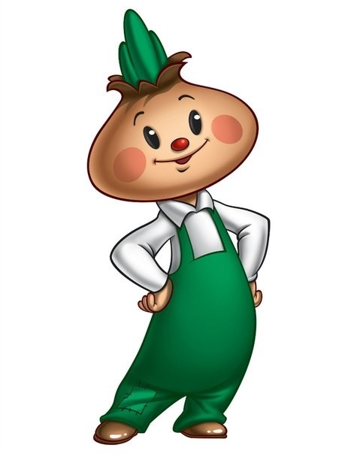
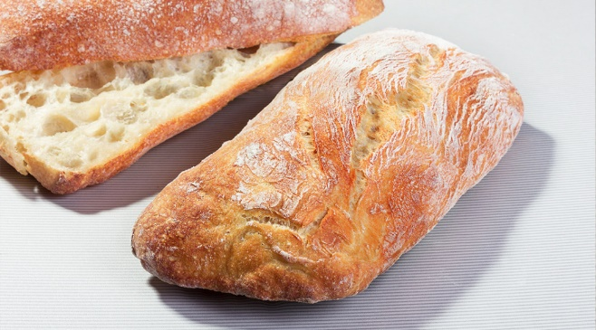
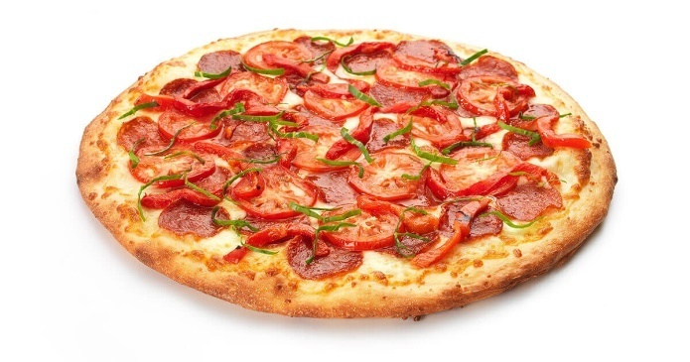
Перечисли названия всех изделий. Вспомни, из какой сказки этот персонаж. Из какой страны пришла к нам эта сказка, кто автор? Отгадай, какое хлебобулочное изделие любит этот сказочный герой.

Slide 42
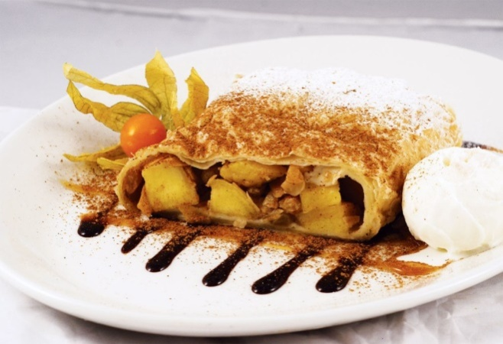
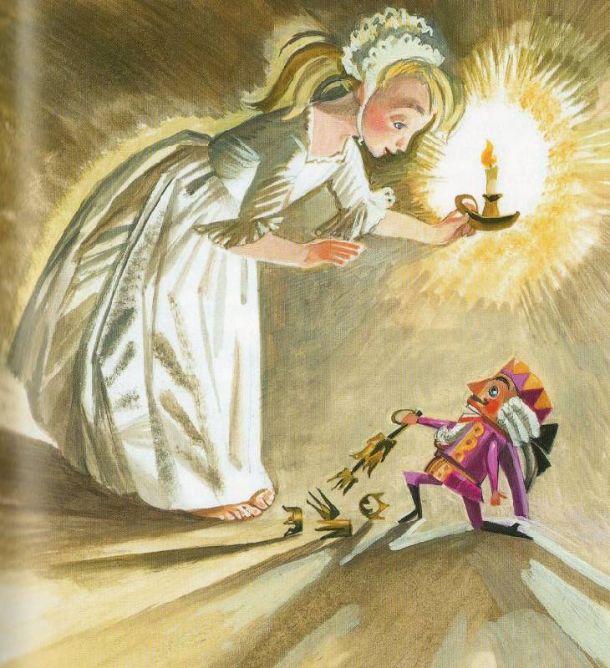
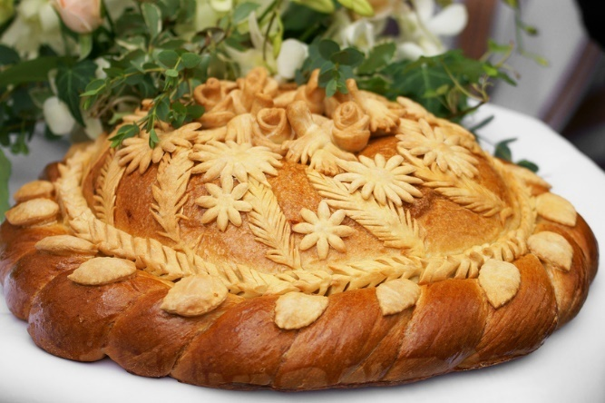
Перечисли названия всех изделий. Вспомни, из какой сказки этот персонаж. Из какой страны пришла к нам эта сказка, кто автор? Отгадай, какое хлебобулочное изделие любит этот сказочный герой.

Slide 43
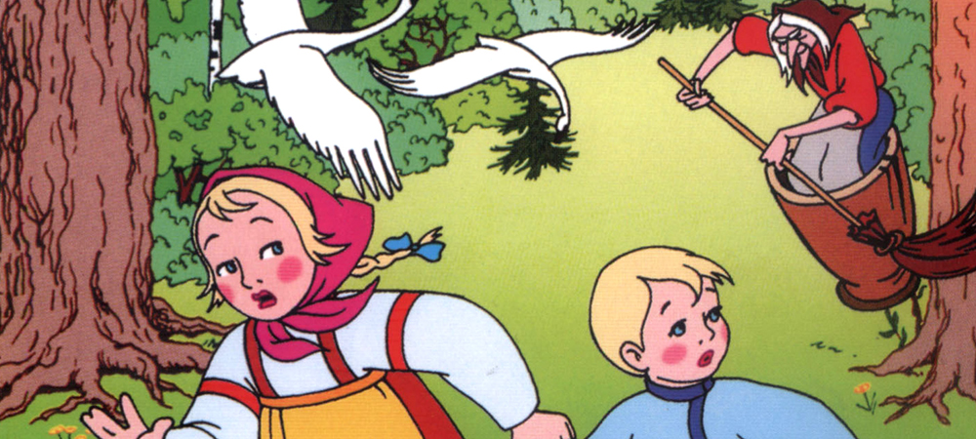
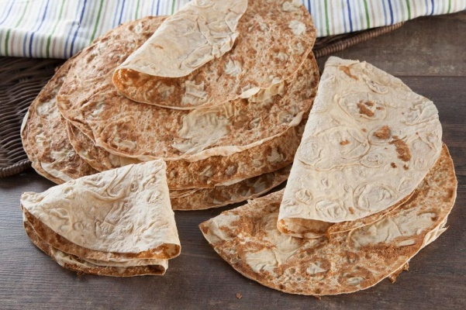
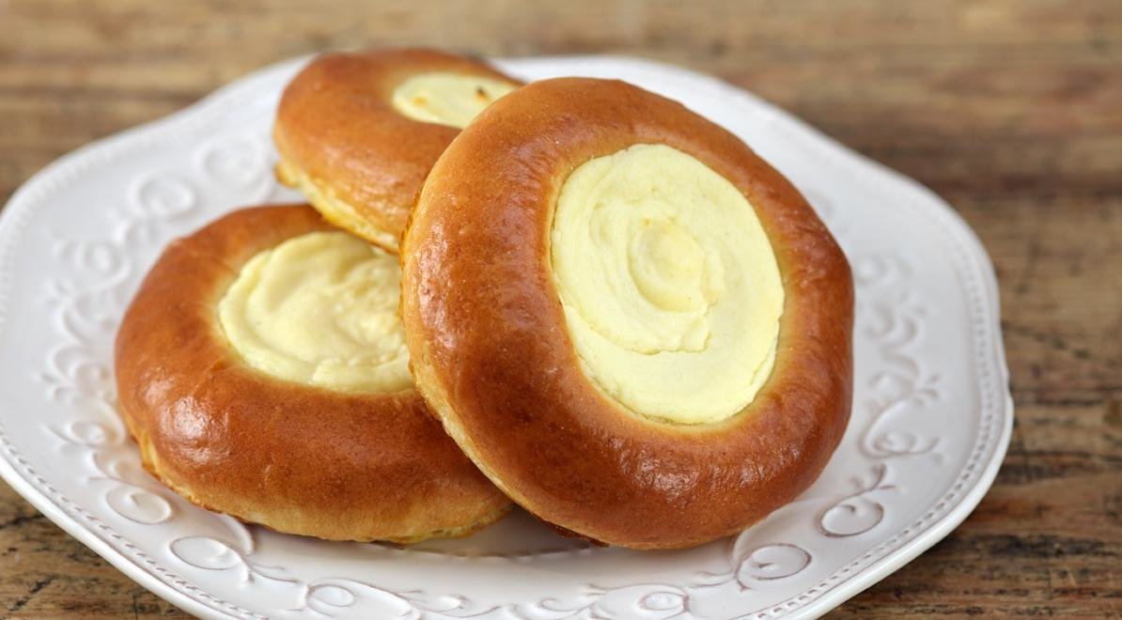
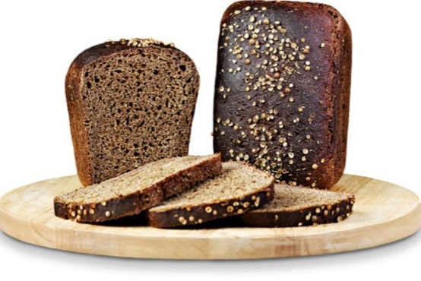
Перечисли названия всех изделий. Вспомни, из какой сказки этот персонаж. Из какой страны пришла к нам эта сказка, кто автор? Отгадай, какое хлебобулочное изделие любит этот сказочный герой.

Slide 44
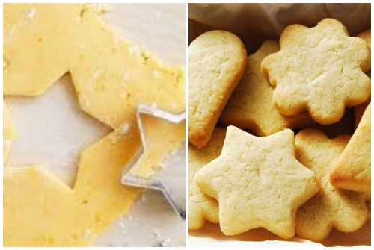
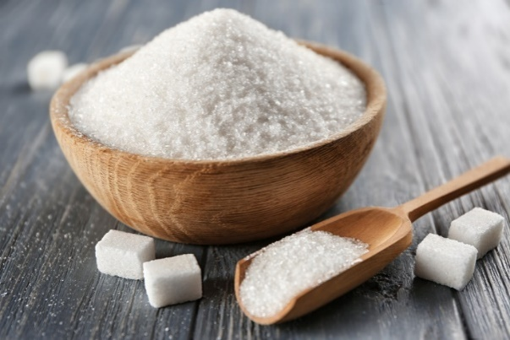
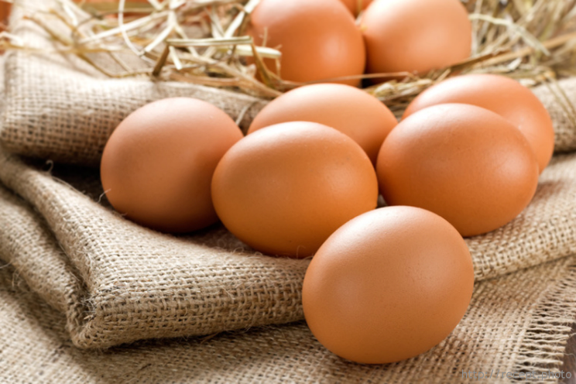
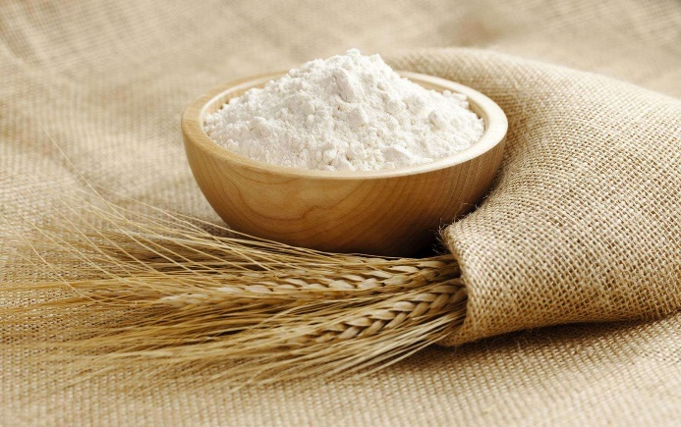
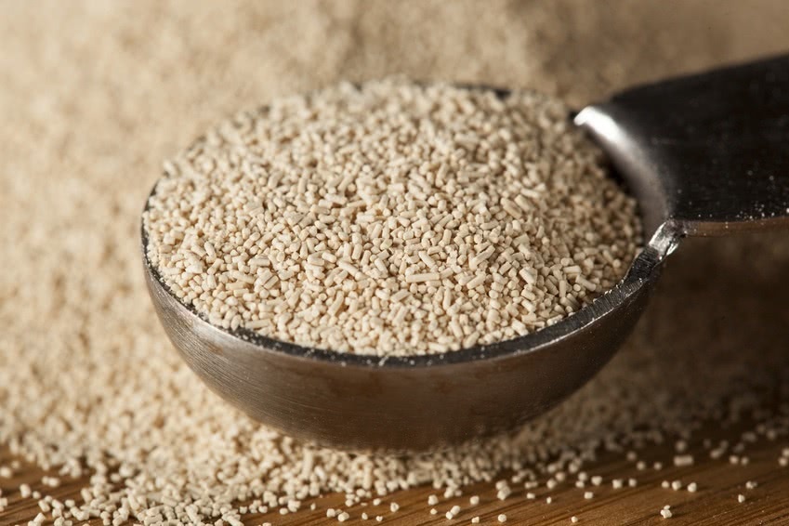
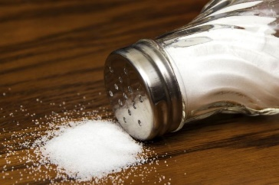
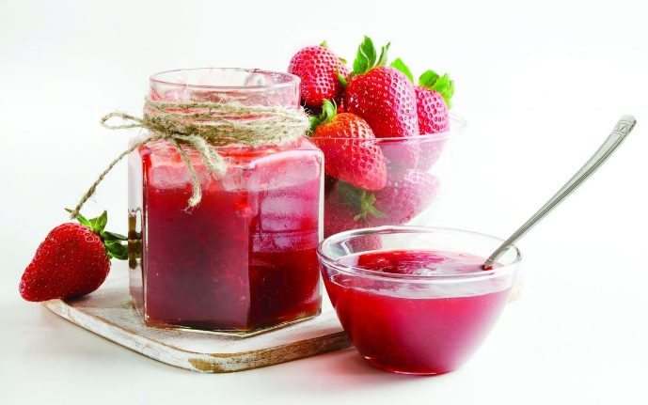
Какие ингредиенты нам понадобятся для того, чтобы сделать песочное тесто? Перечисли все предложенные ингредиенты

Slide 45
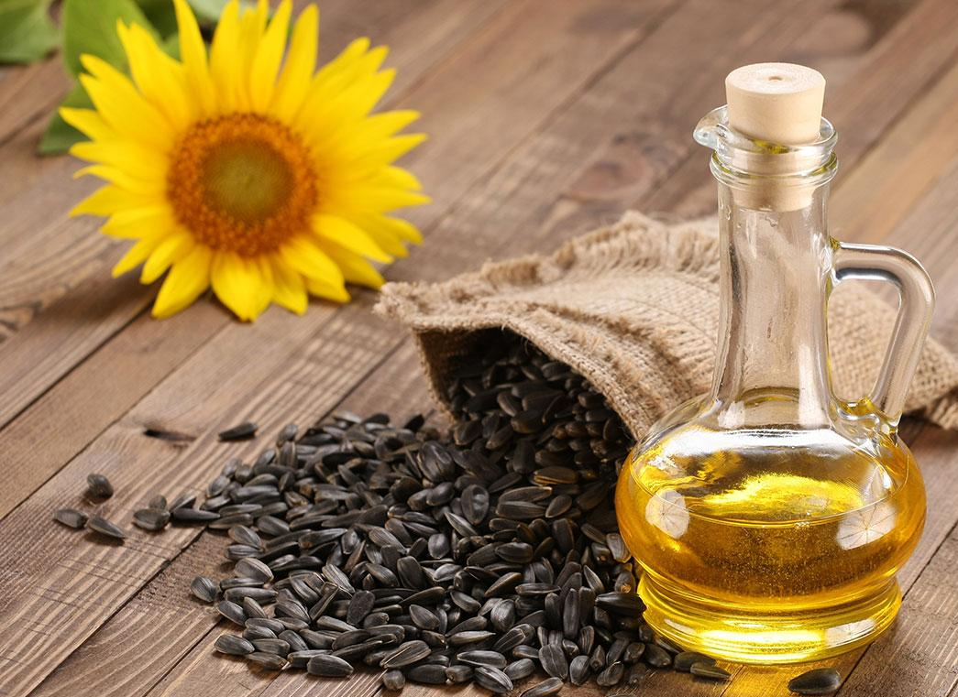
Какие ингредиенты нам понадобятся для того, чтобы сделать дрожжевое тесто? Перечисли все предложенные ингредиенты

Slide 46
- Что это за изделие? - В какой стране является национальным? - Расскажи о хлебобулочном изделии.
?

Slide 47
- Что это за изделие? - В какой стране/в каких странах является национальным? - Расскажи о хлебобулочном изделии.
?
?

Slide 48
- Что это за изделие? - В какой стране/в каких странах является национальным? - Расскажи о хлебобулочном изделии.
?

Slide 49
- Перечисли изделия! - В какой стране/в каких странах является национальным? - Расскажи о хлебобулочных изделиях.
?
?

Slide 50
Это изделие является национальным в азиатских странах (Китай, Вьетнам, Корея).

Slide 51
Эти изделия являются национальными во России.

Slide 52
Назови хлебобулочное изделие. Из какого теста выпекают это изделие?
Бисквитное тесто
Песочное тесто

Slide 53
Назови хлебобулочные изделия. Из какого теста выпекают это изделие?
Бисквитное тесто
Дрожжевое тесто

Slide 54
Назови хлебобулочное изделие. Из какого теста выпекают это изделие?
Слоеное тесто
Песочное тесто

